Slide 1
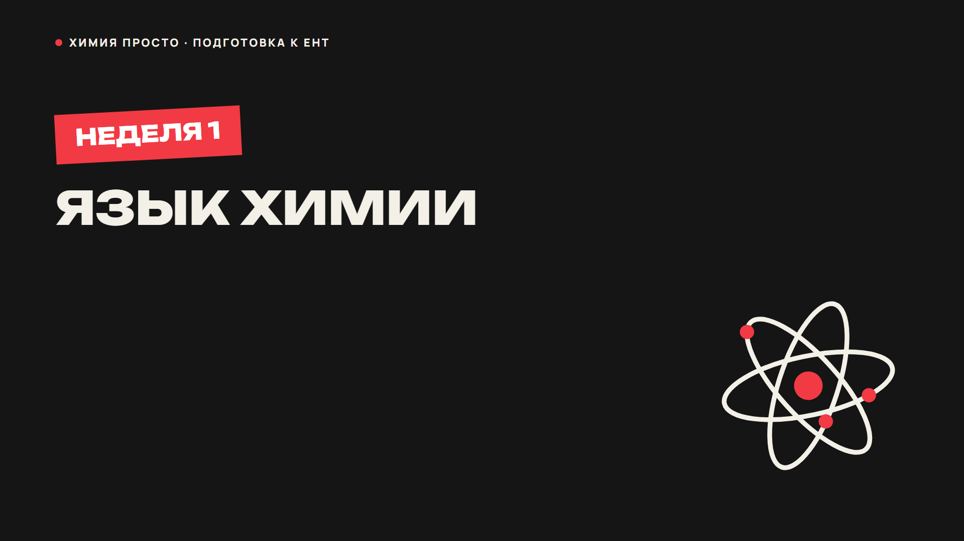
Notes:
Обложка недели.

Slide 2
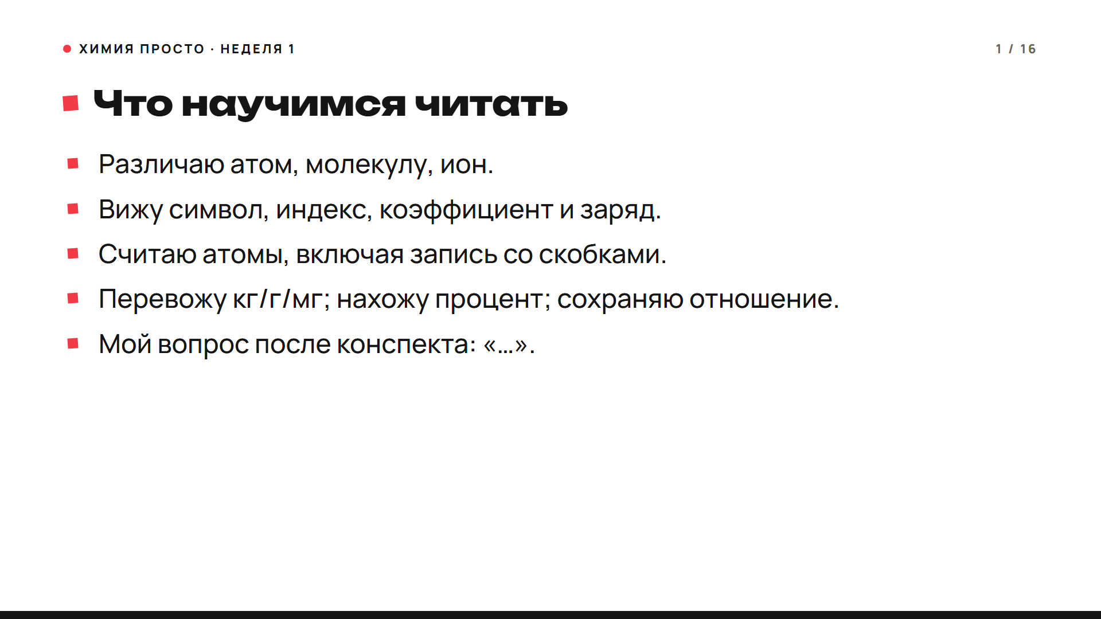
Notes:
Урок 1, 0–5 минут. Прочитать не более двух вопросов из предварительной работы. Не запускать входную диагностику повторно. Обещать возврат к вопросам после практики; все обязательные понятия объяснить до самостоятельных задач.
Ответ (следующий слайд):
Единственного ответа нет. Вопрос считается сформулированным, если ученик назвал конкретную запись или шаг, который не понял.

Slide 3
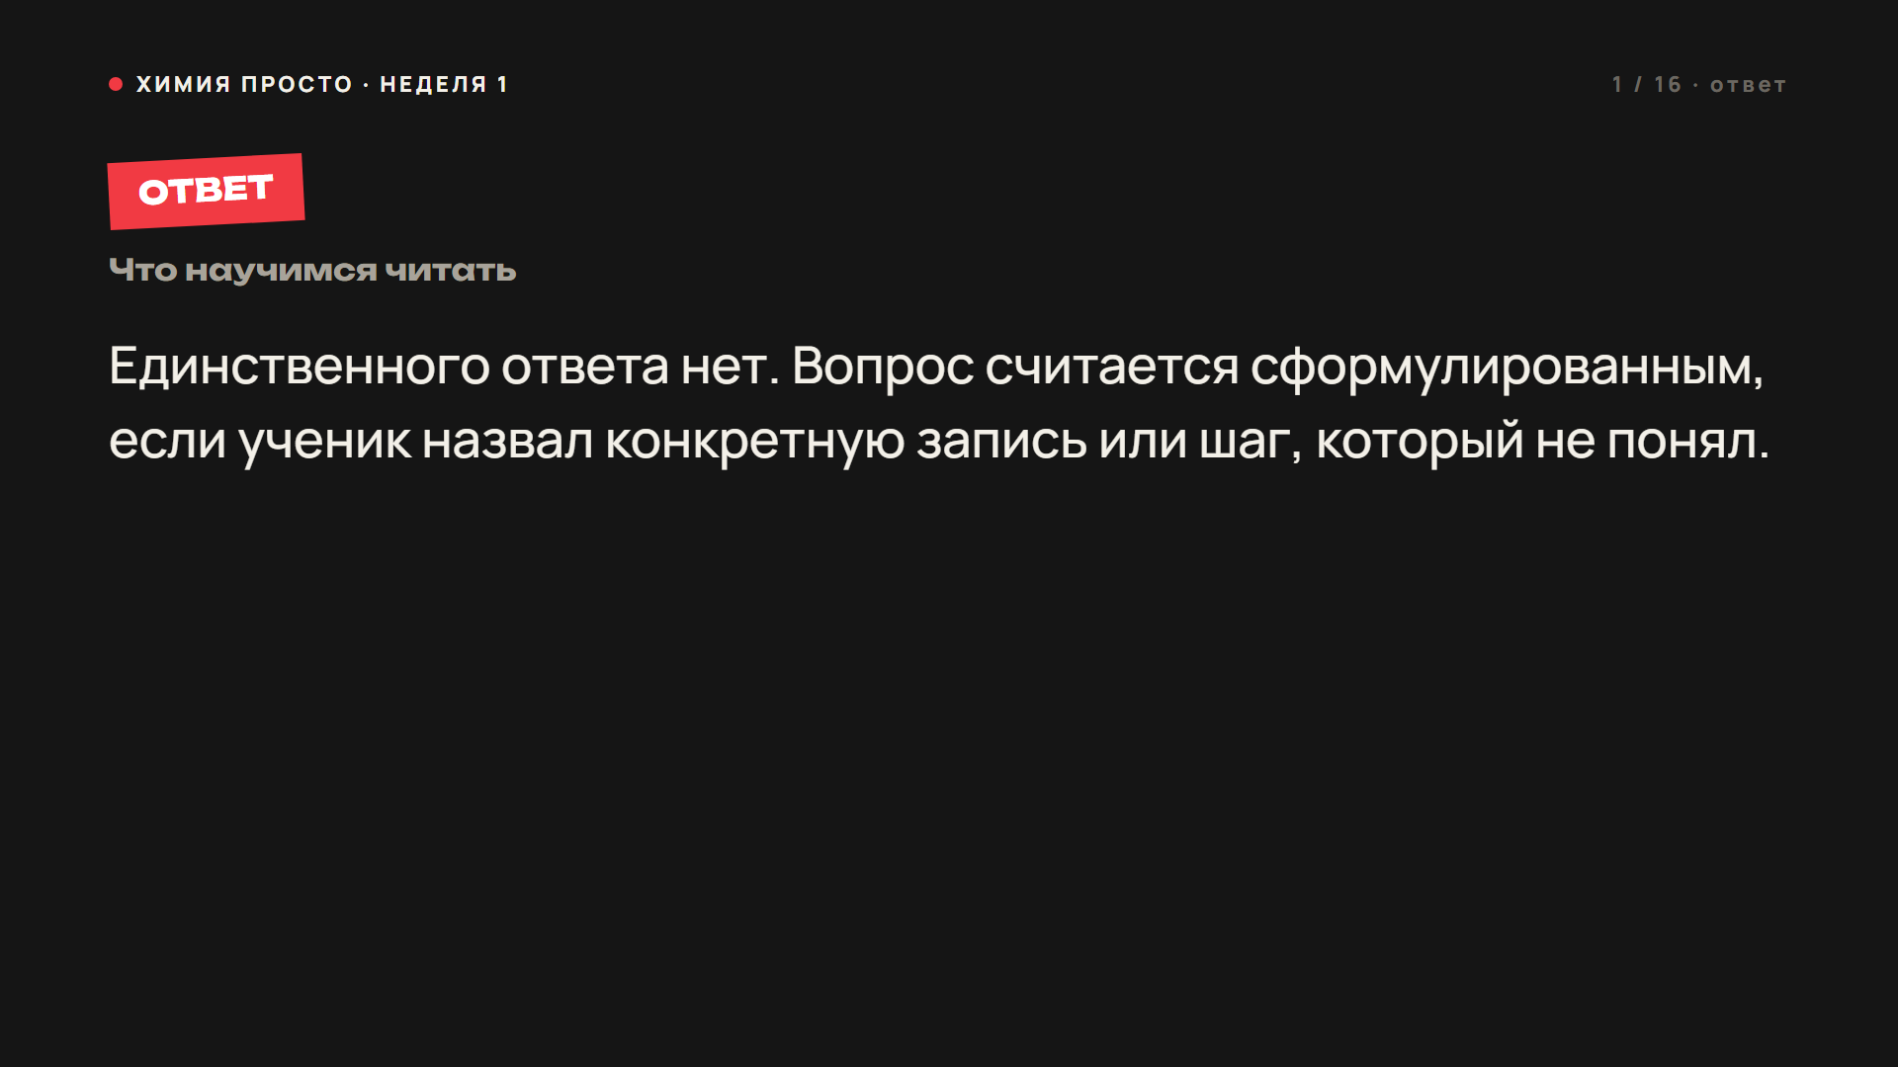
Notes:
Показать после попытки учеников.
Единственного ответа нет. Вопрос считается сформулированным, если ученик назвал конкретную запись или шаг, который не понял.

Slide 4
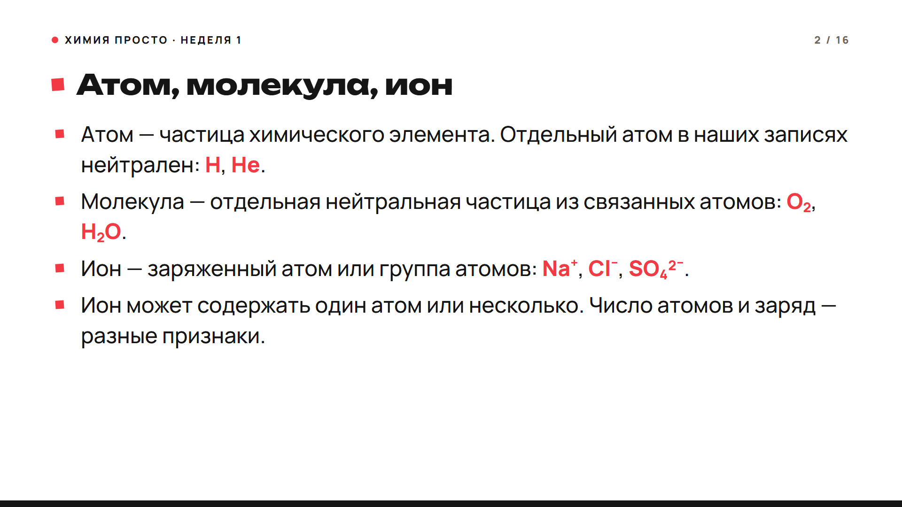
Notes:
Урок 1, E1. Объяснить признаки до вопросов. Не называть атом неделимым и не объяснять образование ионов. Не говорить «любая формула обозначает молекулу». SO₄²⁻ нужен только как пример группы атомов с зарядом, его название и свойства не проверяются.
Ответ (следующий слайд):
Для устного вопроса «Что отличает H₂O от SO₄²⁻ по типу частицы?» — H₂O нейтральная молекула, SO₄²⁻ заряженный многоатомный ион. Оба содержат несколько атомов.

Slide 5
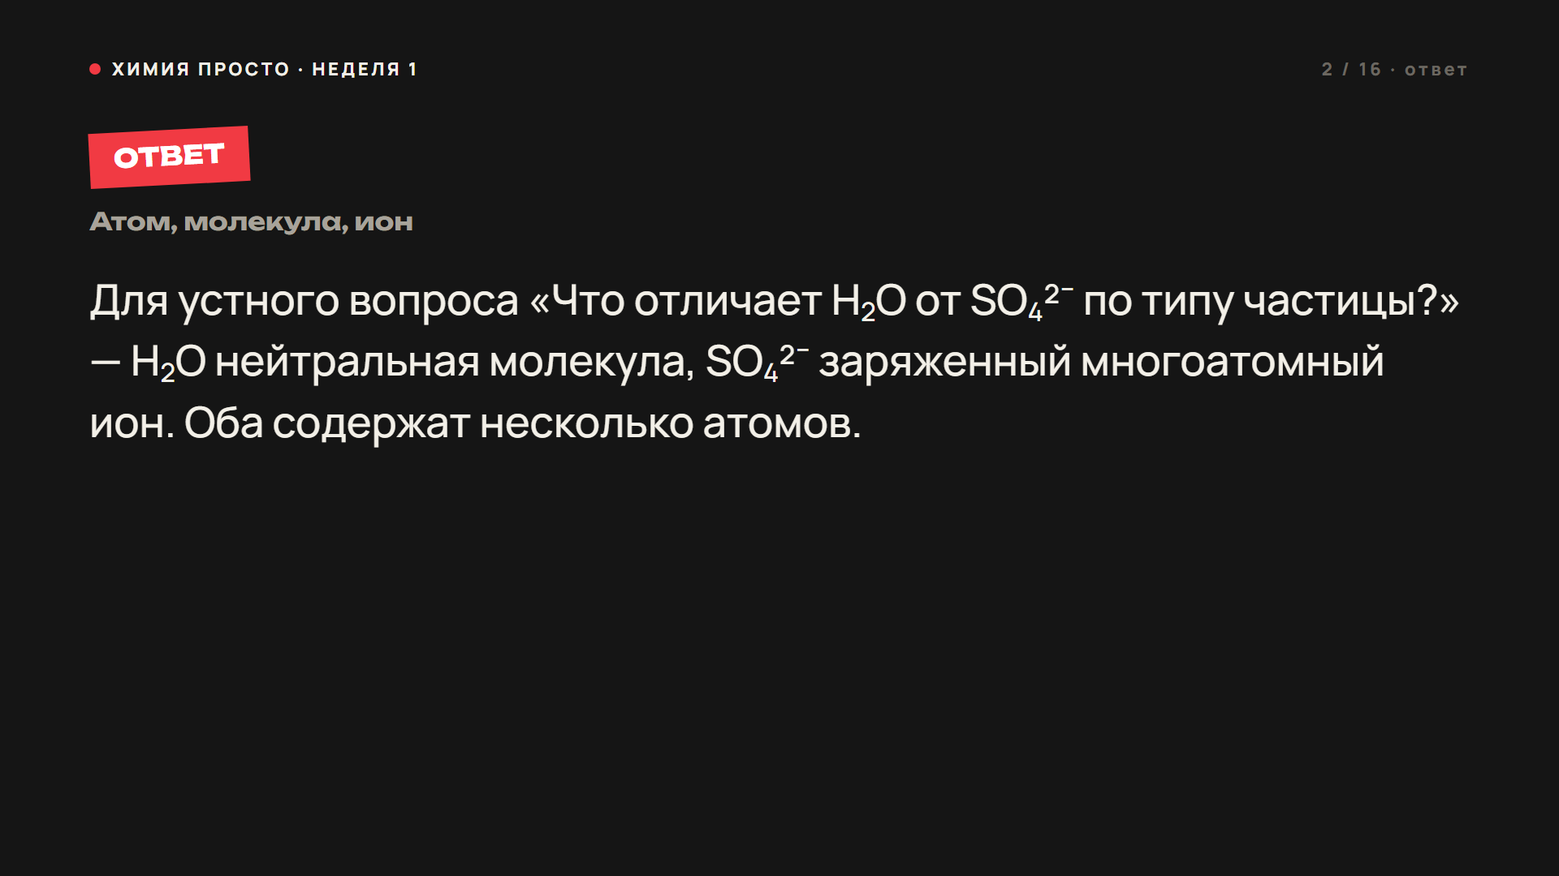
Notes:
Показать после попытки учеников.
Для устного вопроса «Что отличает H₂O от SO₄²⁻ по типу частицы?» — H₂O нейтральная молекула, SO₄²⁻ заряженный многоатомный ион. Оба содержат несколько атомов.

Slide 6
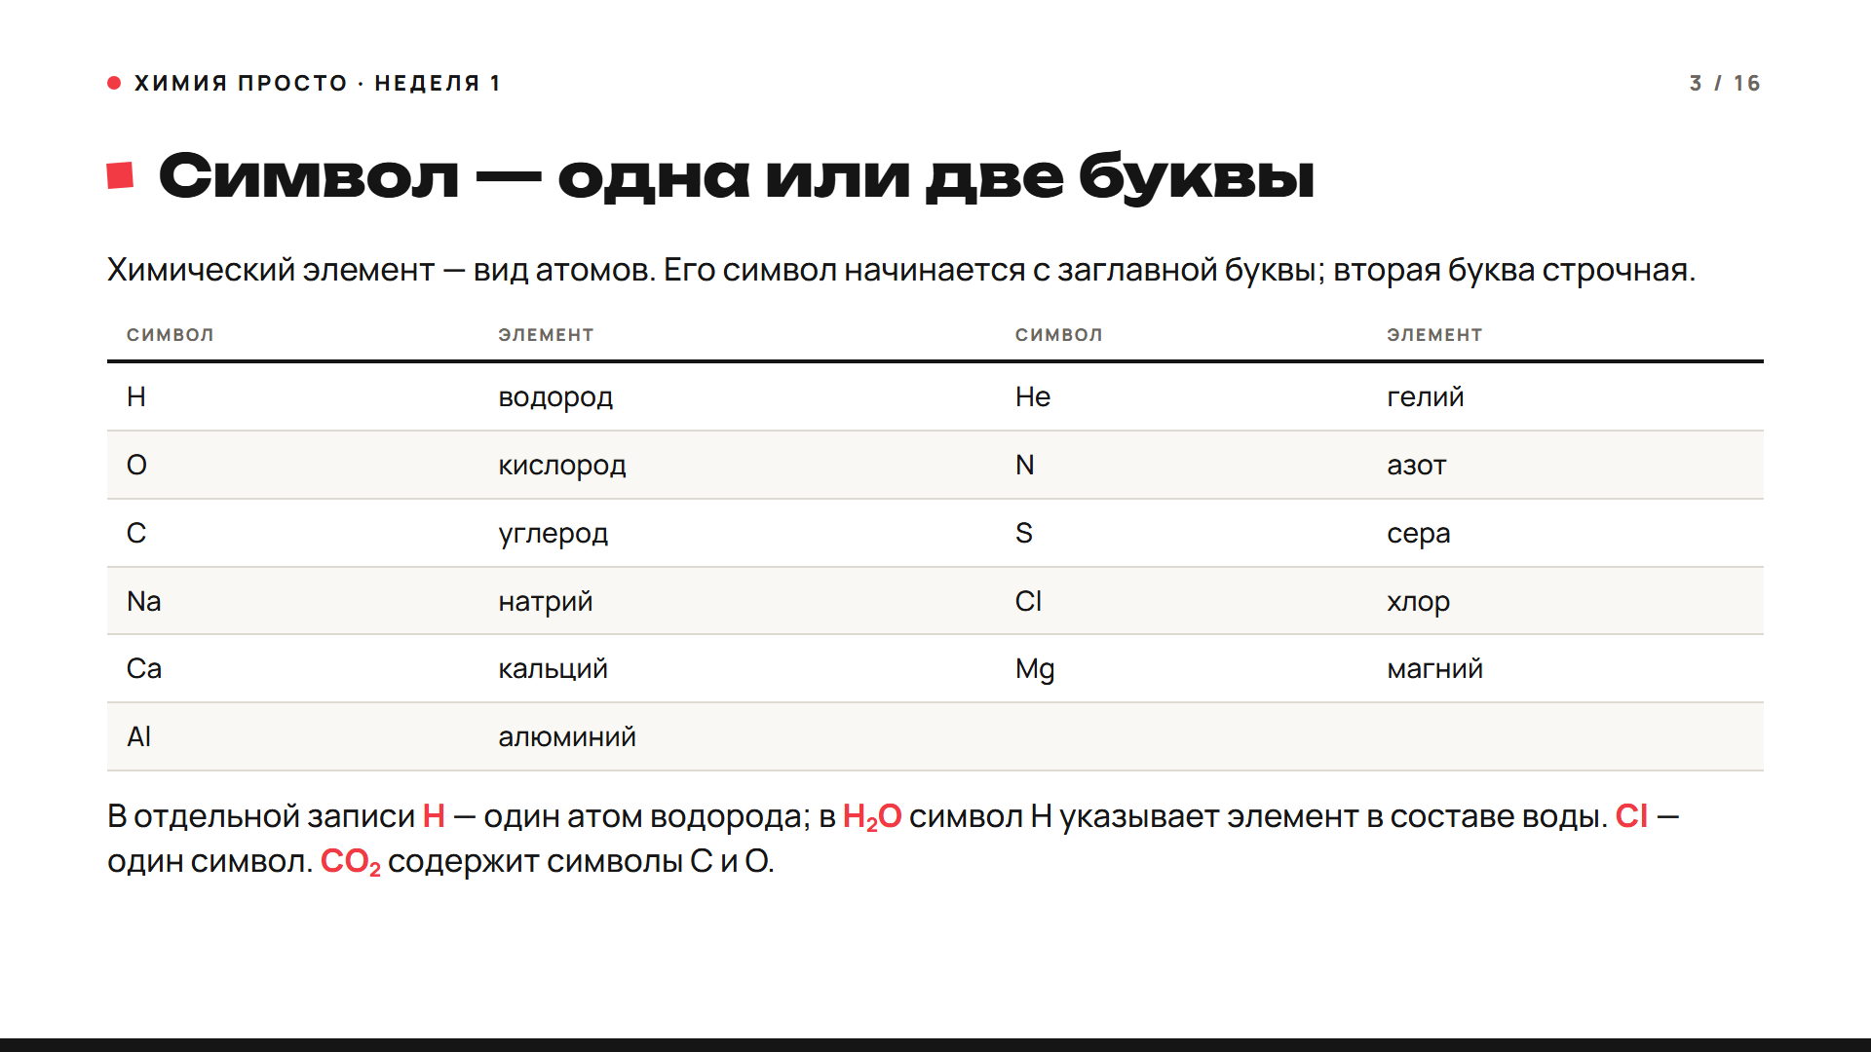
Notes:
Урок 1, E1–E2. Таблица — справка. Показать границу символа пальцем или рамкой. Не требовать заучивания всех названий как отдельной цели недели. Латинскую O не заменять цифрой 0.
Ответ (следующий слайд):
Если спрашиваем «Сколько разных элементов в NaCl и CO₂?»: по два — Na/Cl и C/O. Это не количество атомов.

Slide 7
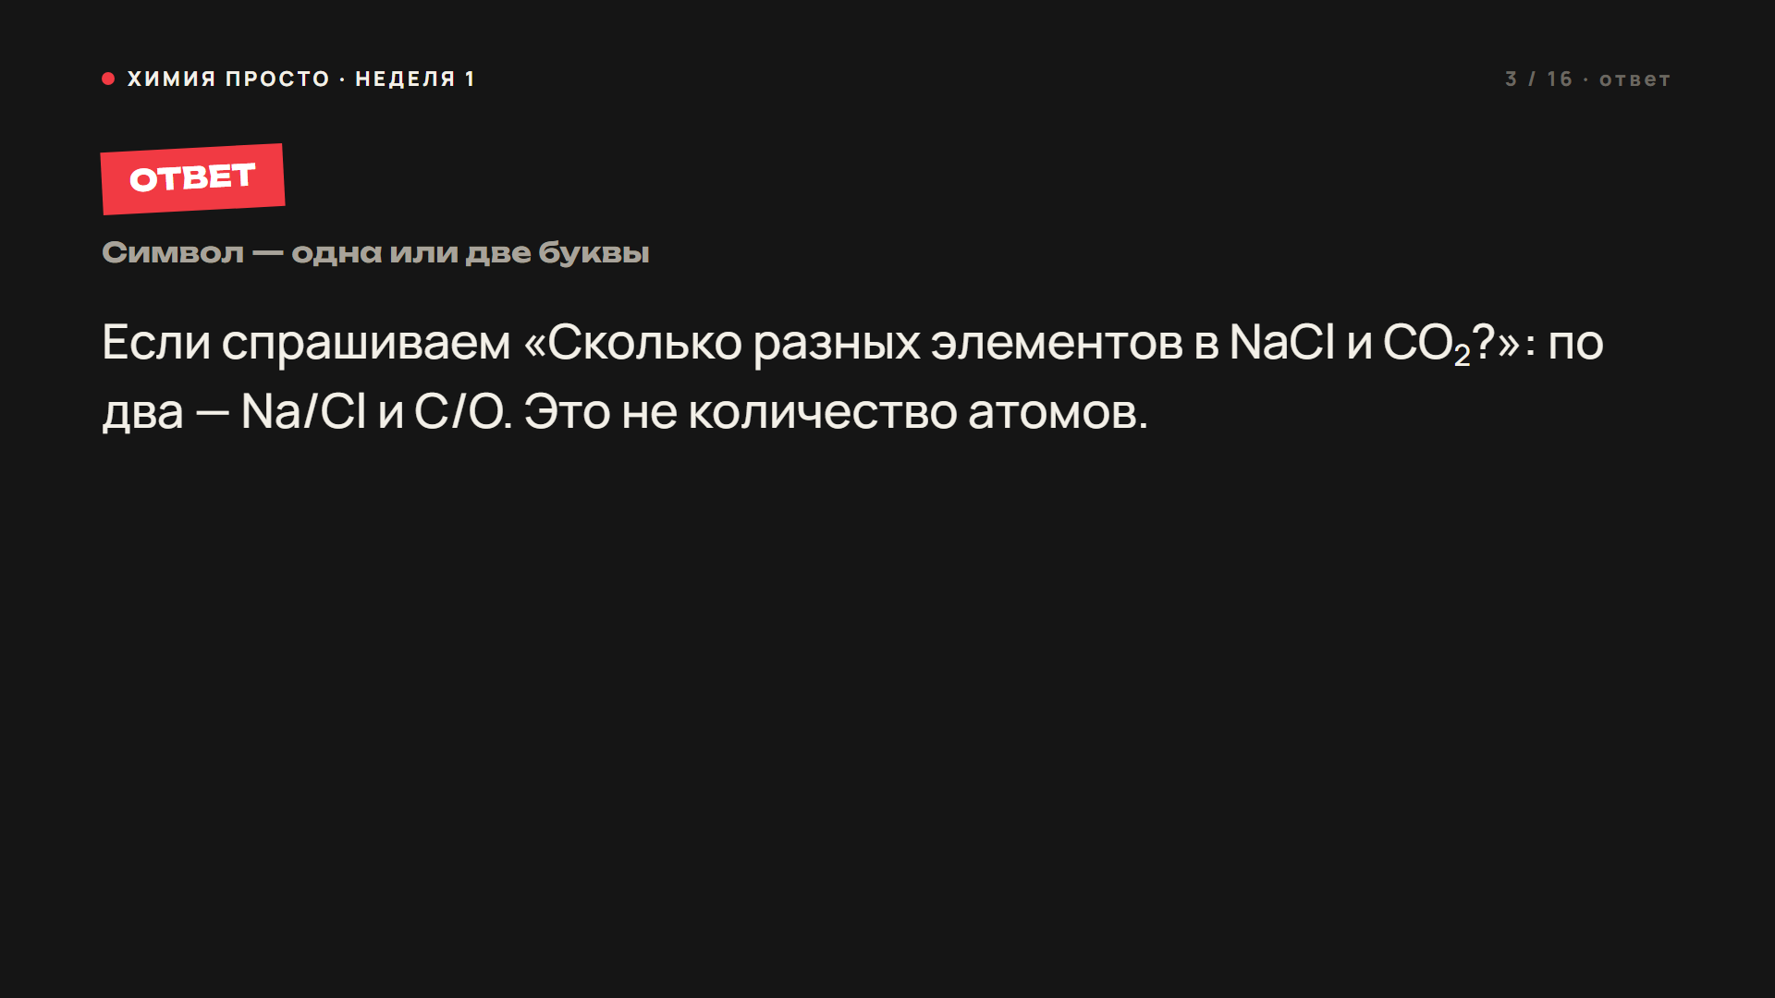
Notes:
Показать после попытки учеников.
Если спрашиваем «Сколько разных элементов в NaCl и CO₂?»: по два — Na/Cl и C/O. Это не количество атомов.

Slide 8
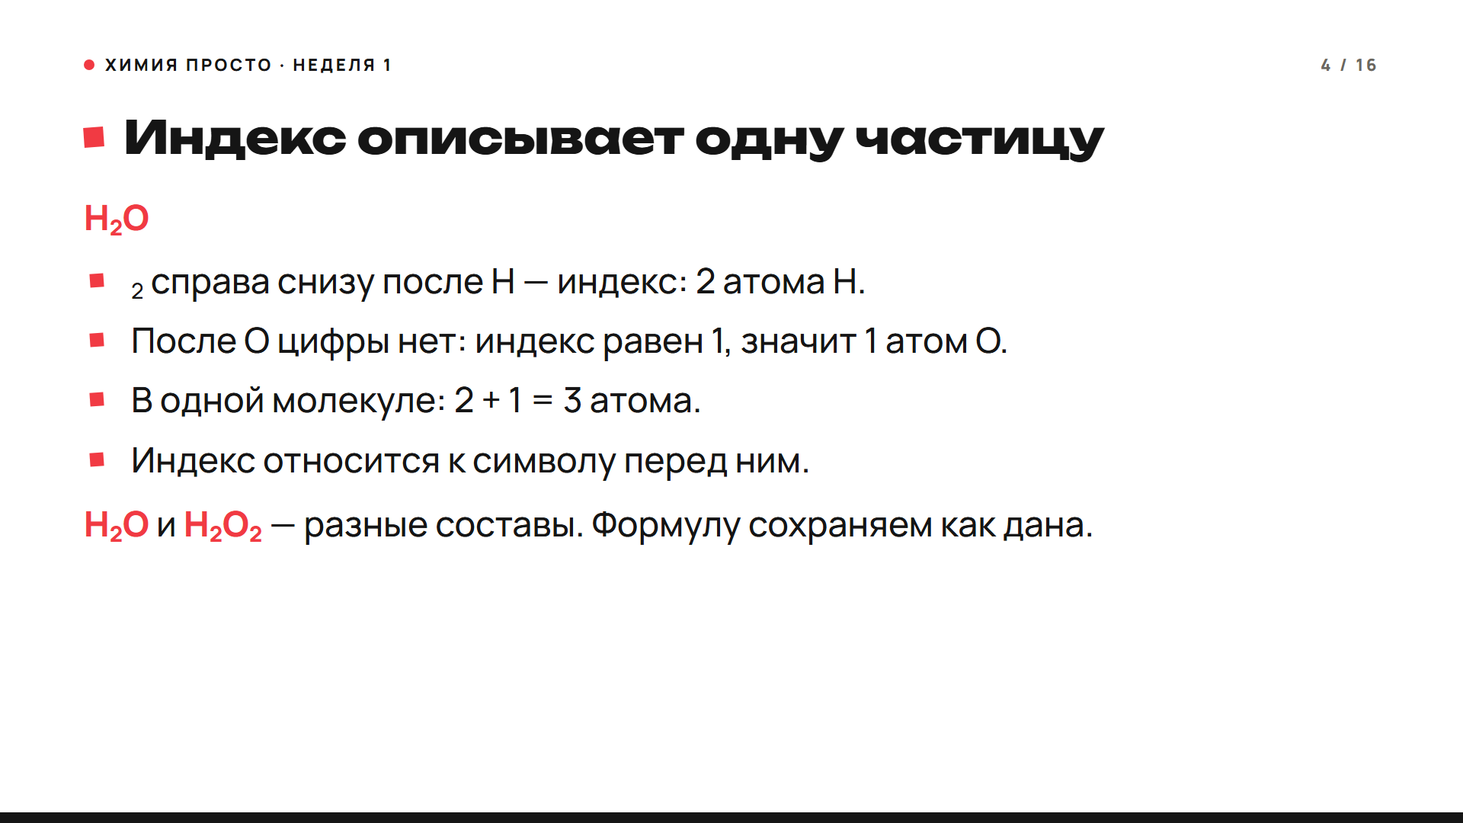
Notes:
Урок 1, E2. Сначала объяснить один индекс, затем отсутствие единицы. Отличить «два элемента» от «три атома». Не обсуждать, почему формула вещества именно такая: формулы здесь исходные данные.
Ответ (следующий слайд):
В CO₂: C — 1, O — 2, всего 3 атома в одной молекуле. В H₂O₂: H — 2, O — 2, всего 4 атома.

Slide 9
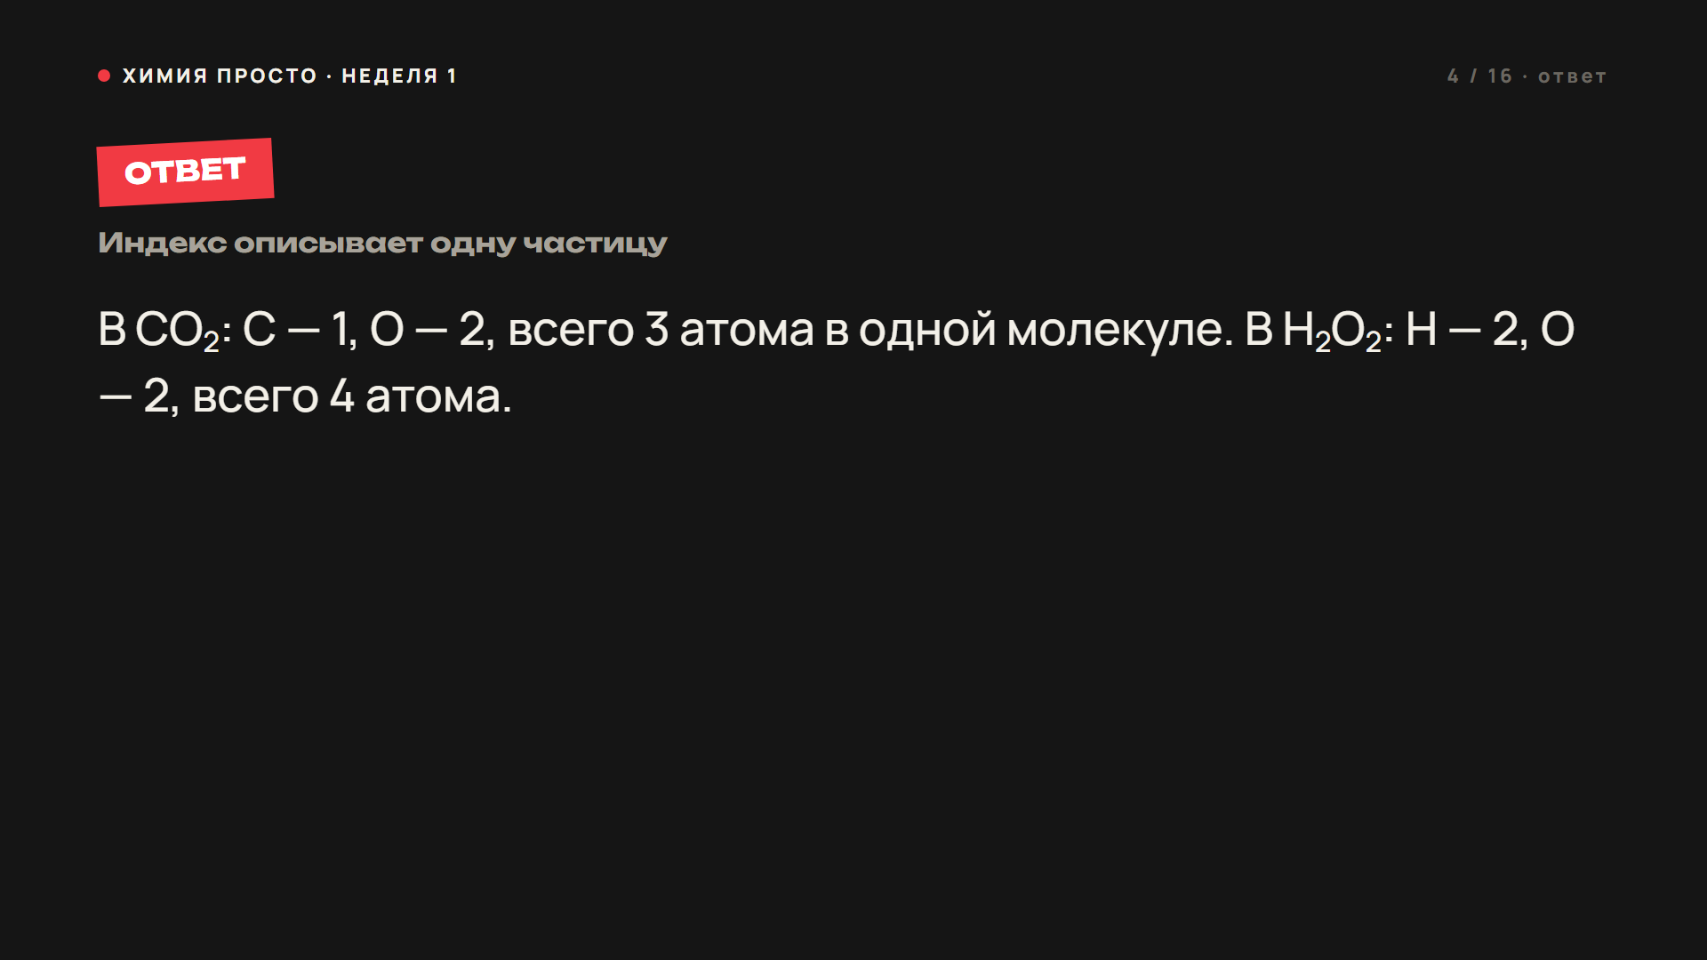
Notes:
Показать после попытки учеников.
В CO₂: C — 1, O — 2, всего 3 атома в одной молекуле. В H₂O₂: H — 2, O — 2, всего 4 атома.

Slide 10
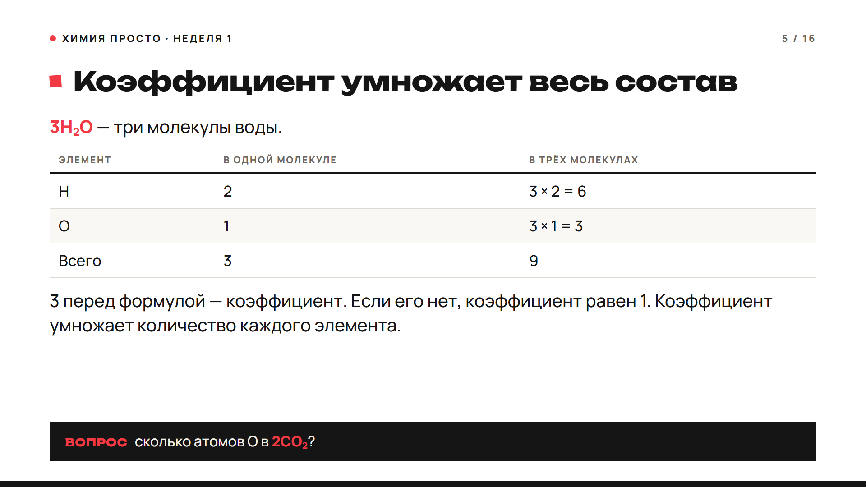
Notes:
Урок 1, E2. Дать заполненную модель 3H₂O, затем показать маленький устный вопрос как проверку объяснения. Основная самостоятельная практика — после полного блока теории.
Ответ (следующий слайд):
В 2CO₂: C — 2 × 1 = 2; O — 2 × 2 = **4**; всего 6. Число 4 относится только к O, а 6 — ко всем атомам.
Обратный шаг: если в молекулах H₂O всего 6 атомов H, коэффициент 6/2 = 3. Проверка по O: 3 × 1 = 3. Индексы готовой формулы сохраняются.

Slide 11
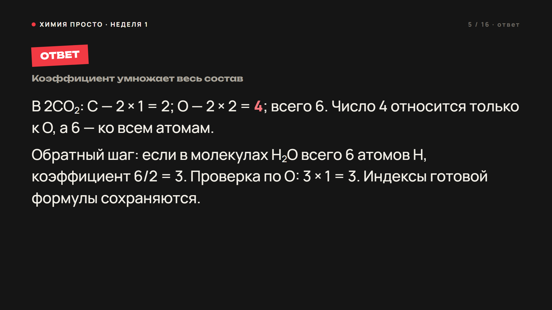
Notes:
Показать после попытки учеников.
В 2CO₂: C — 2 × 1 = 2; O — 2 × 2 = **4**; всего 6. Число 4 относится только к O, а 6 — ко всем атомам.
Обратный шаг: если в молекулах H₂O всего 6 атомов H, коэффициент 6/2 = 3. Проверка по O: 3 × 1 = 3. Индексы готовой формулы сохраняются.

Slide 12
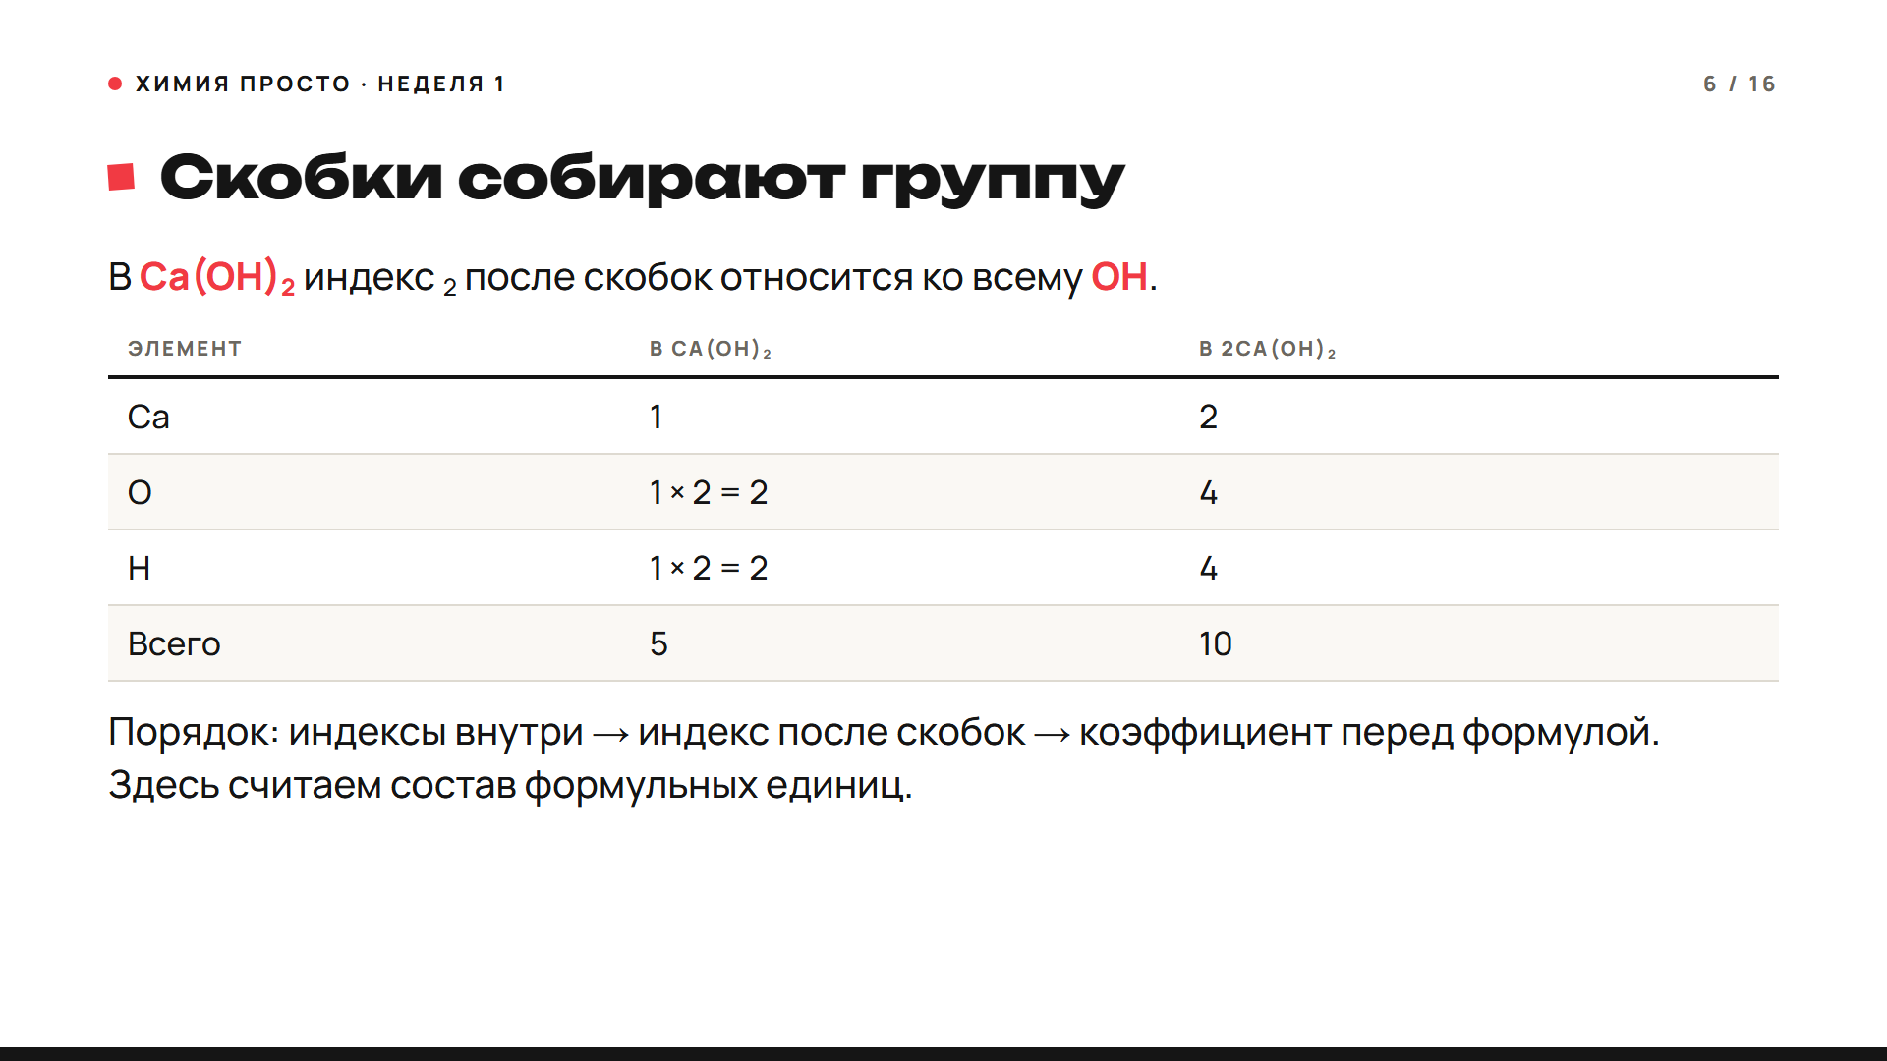
Notes:
Урок 1, E3. Сначала рамкой выделить (OH), затем показать стрелки множителя к O и H. Скобка не умножает Ca. Написать полную таблицу, а не только итог 10. Примеры с большей группой используют этот же алгоритм.
Ответ (следующий слайд):
Для переноса алгоритма: в Al₂(SO₄)₃ одна формульная единица содержит Al — 2, S — 3, O — 12. Число 3 после скобки умножает S и O; оно не меняет Al.

Slide 13
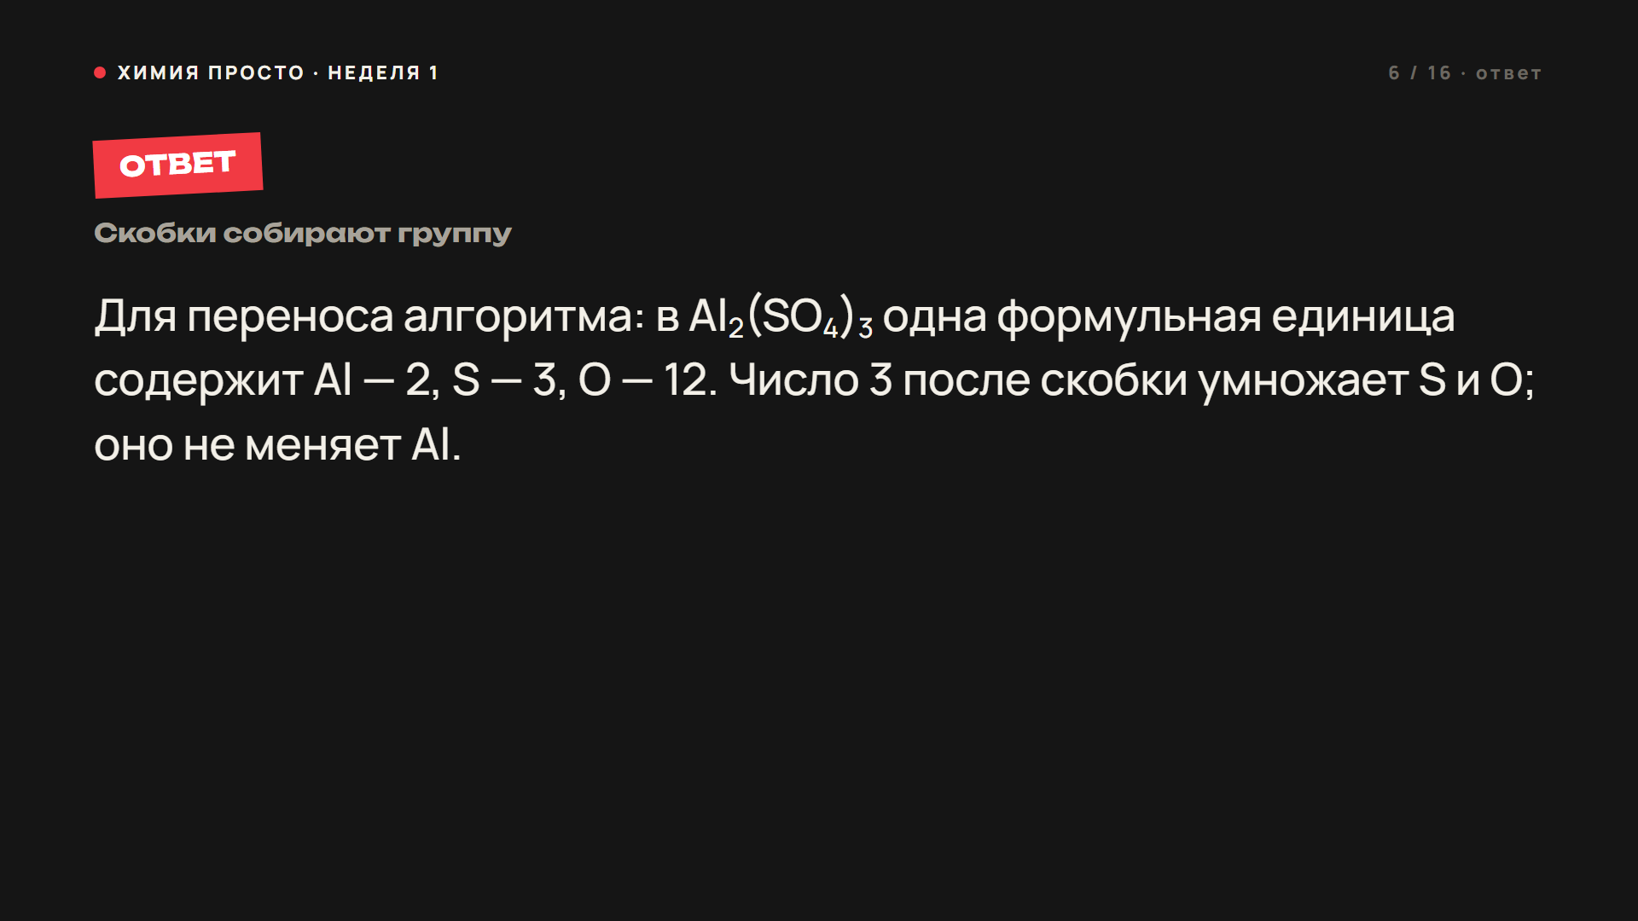
Notes:
Показать после попытки учеников.
Для переноса алгоритма: в Al₂(SO₄)₃ одна формульная единица содержит Al — 2, S — 3, O — 12. Число 3 после скобки умножает S и O; оно не меняет Al.

Slide 14
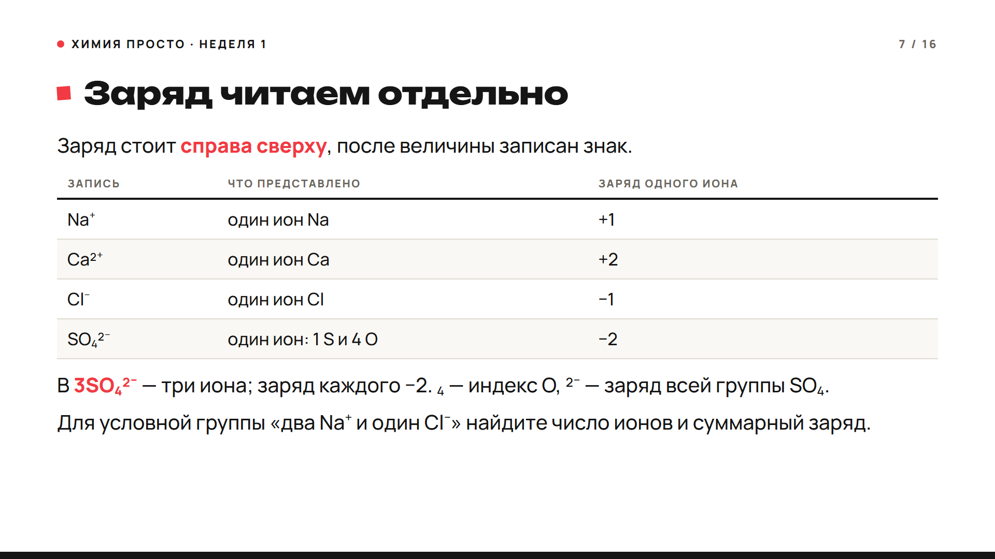
Notes:
Урок 1, E4. Единицу в записи Na⁺ обычно опускают. Суммарный заряд — простое сложение зарядов перечисленных ионов, в единицах элементарного заряда. Не выводить формулу вещества из этой условной группы. Не вводить механизм образования иона.
Ответ (следующий слайд):
Два Na⁺ и один Cl⁻: 3 иона; суммарный заряд 2 × (+1) + 1 × (−1) = **+1**. В 3SO₄²⁻: S — 3, O — 12; суммарный заряд трёх ионов −6, но заряд каждого −2.

Slide 15
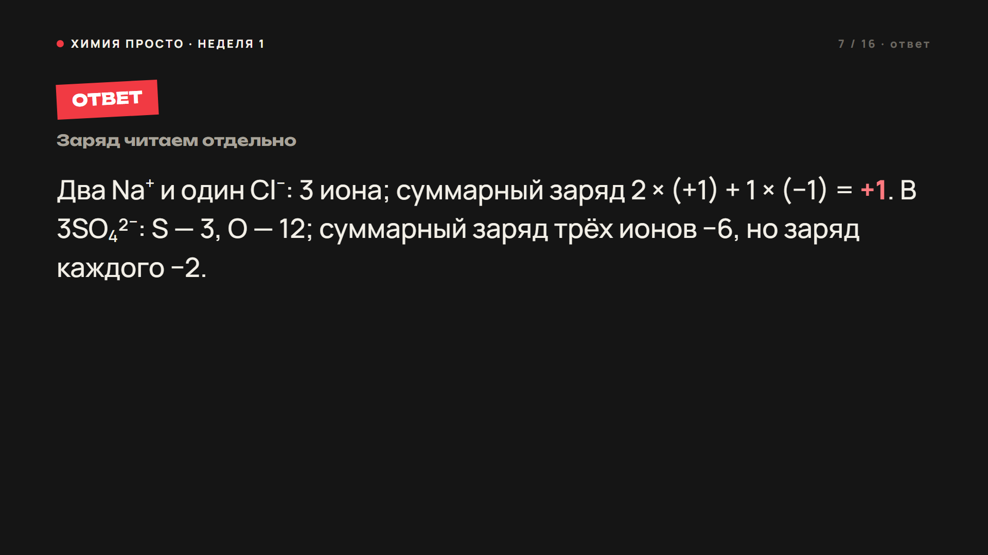
Notes:
Показать после попытки учеников.
Два Na⁺ и один Cl⁻: 3 иона; суммарный заряд 2 × (+1) + 1 × (−1) = **+1**. В 3SO₄²⁻: S — 3, O — 12; суммарный заряд трёх ионов −6, но заряд каждого −2.

Slide 16
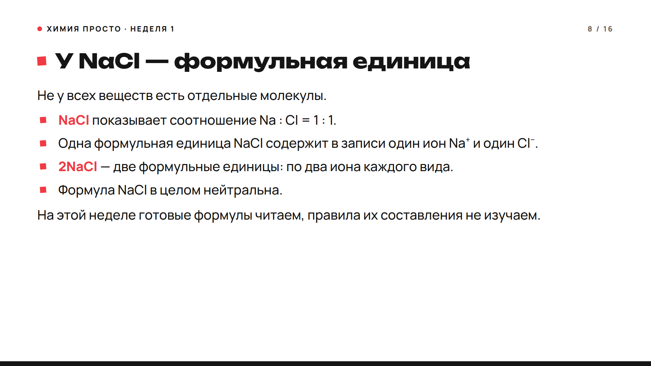
Notes:
Урок 1, E4. Не рисовать отдельные «молекулы соли». Для объяснения достаточно сказать, что формула передаёт соотношение частиц. Типы устройства веществ и их свойства — темы дальнейших недель. В задачах «сколько атомов элемента в записи» можно считать представленное количество Na и Cl, но название единицы должно оставаться верным.
Ответ (следующий слайд):
В 3NaCl представлены Na — 3 и Cl — 3; всего 6 одноатомных ионов. Три формульные единицы, а не три молекулы.

Slide 17
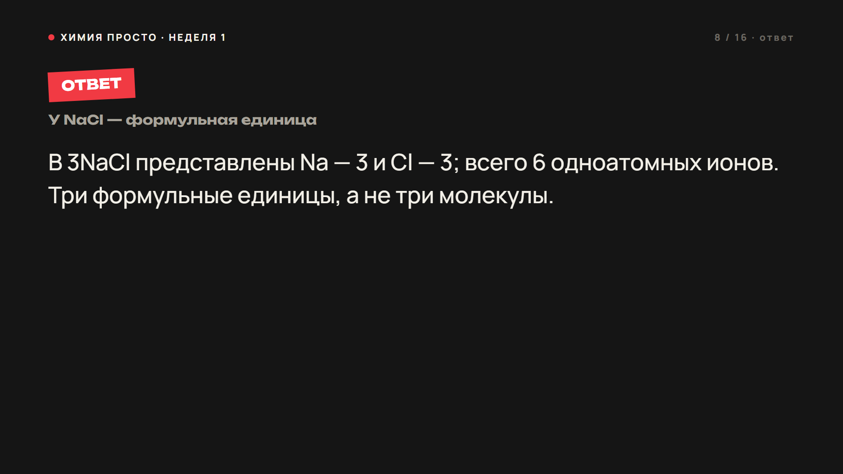
Notes:
Показать после попытки учеников.
В 3NaCl представлены Na — 3 и Cl — 3; всего 6 одноатомных ионов. Три формульные единицы, а не три молекулы.

Slide 18
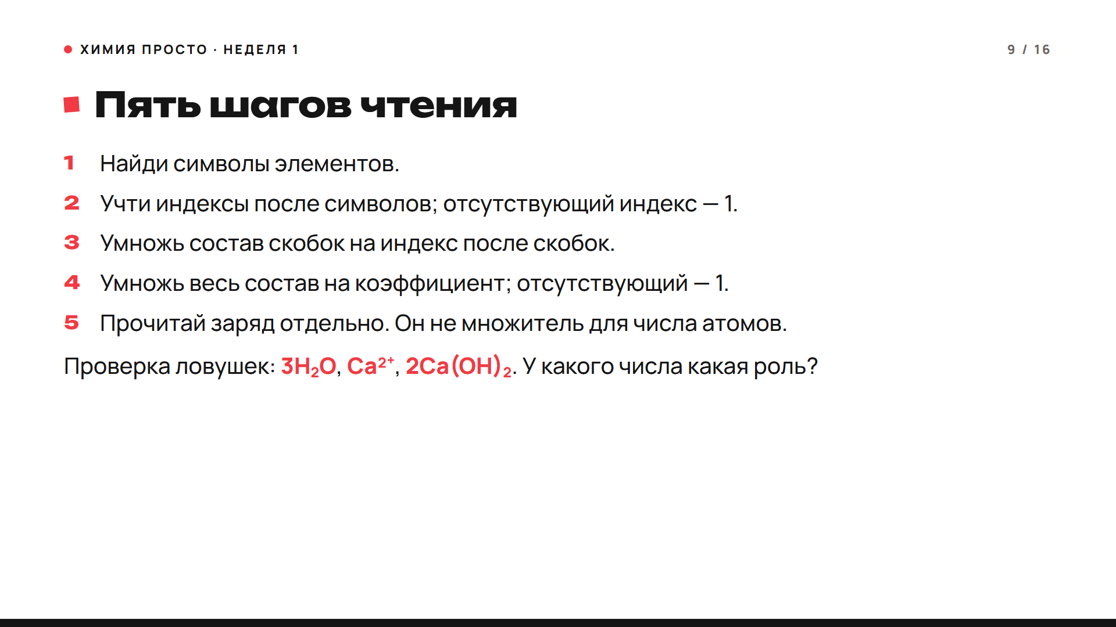
Notes:
Урок 1: закончить объяснение химической записи перед математикой. Слайд остаётся опорой на практике, затем используется для повторения урока 2. В первой попытке ученик проговаривает шаг; после освоения опору закрыть.
Ответ (следующий слайд):
3H₂O: 3 — коэффициент, ₂ — индекс H. Ca²⁺: ²⁺ — заряд одного иона. 2Ca(OH)₂: первая 2 — коэффициент, последняя ₂ — множитель O и H внутри скобок. Заряд и индекс не меняем местами.

Slide 19
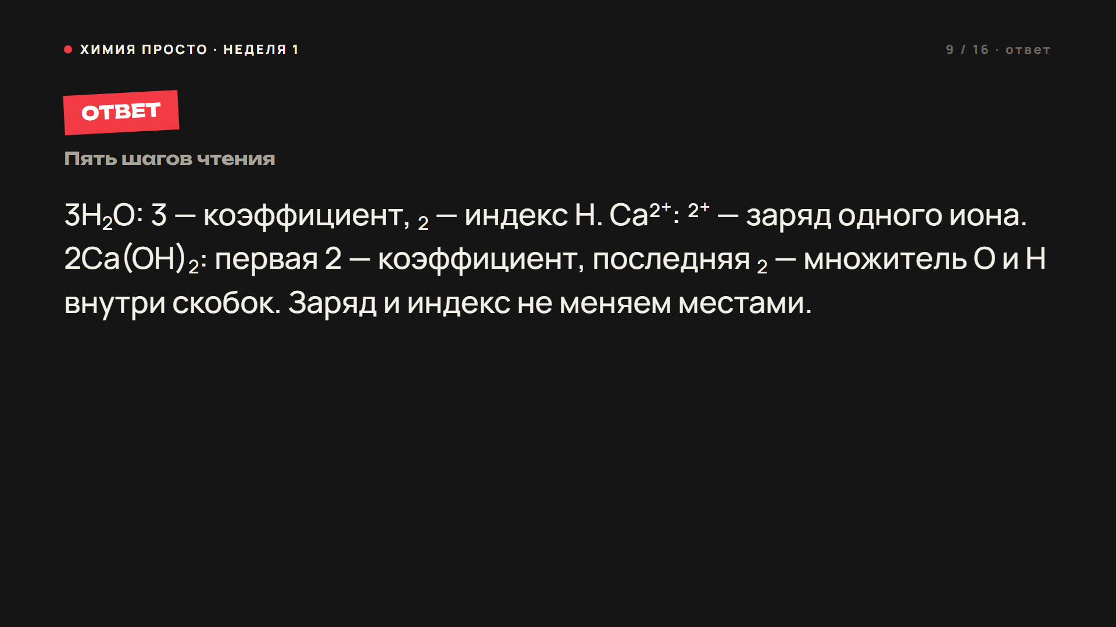
Notes:
Показать после попытки учеников.
3H₂O: 3 — коэффициент, ₂ — индекс H. Ca²⁺: ²⁺ — заряд одного иона. 2Ca(OH)₂: первая 2 — коэффициент, последняя ₂ — множитель O и H внутри скобок. Заряд и индекс не меняем местами.

Slide 20
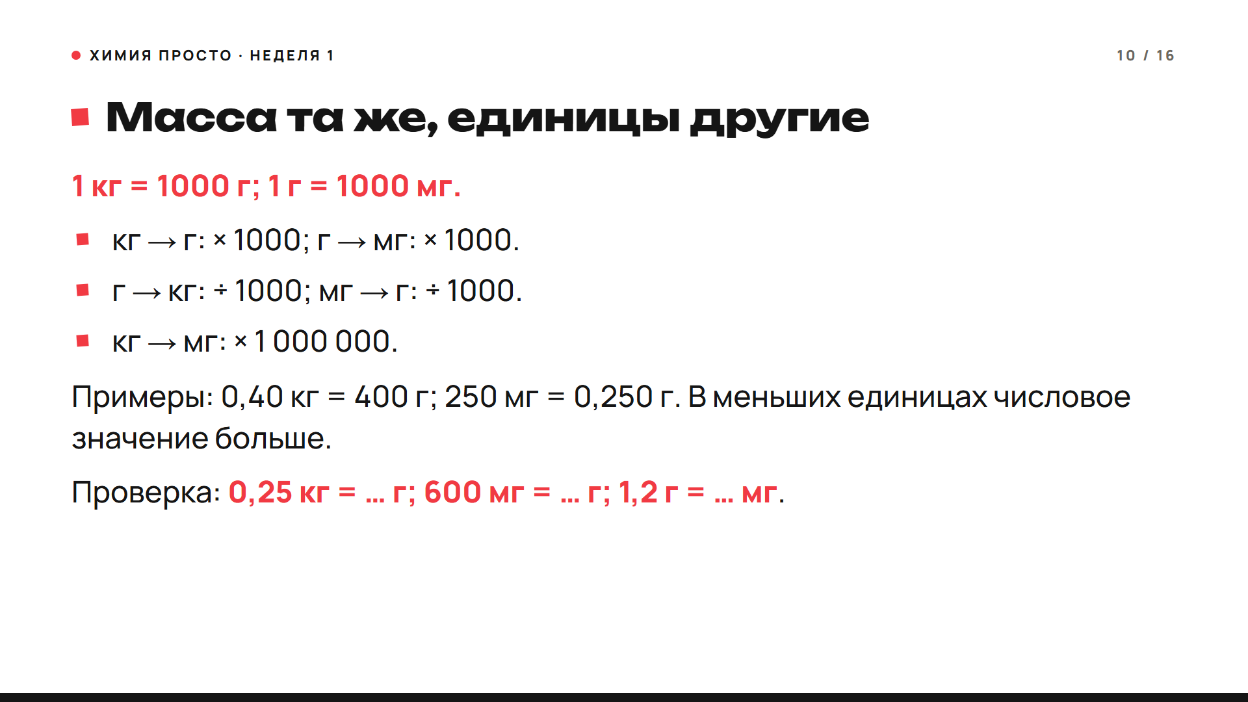
Notes:
Урок 1, E5; вопросы внизу — P1.4, к ним вернуться в 63–73 минуты. Сначала написать действие, затем двигать запятую. Запятая десятичная; 0,250 г и 0,25 г равны. Для сравнения масс сначала привести обе к одной единице.
Ответ (следующий слайд):
0,25 × 1000 = **250 г**; 600/1000 = **0,6 г**; 1,2 × 1000 = **1200 мг**. Обратная проверка: 1200 мг / 1000 = 1,2 г.

Slide 21
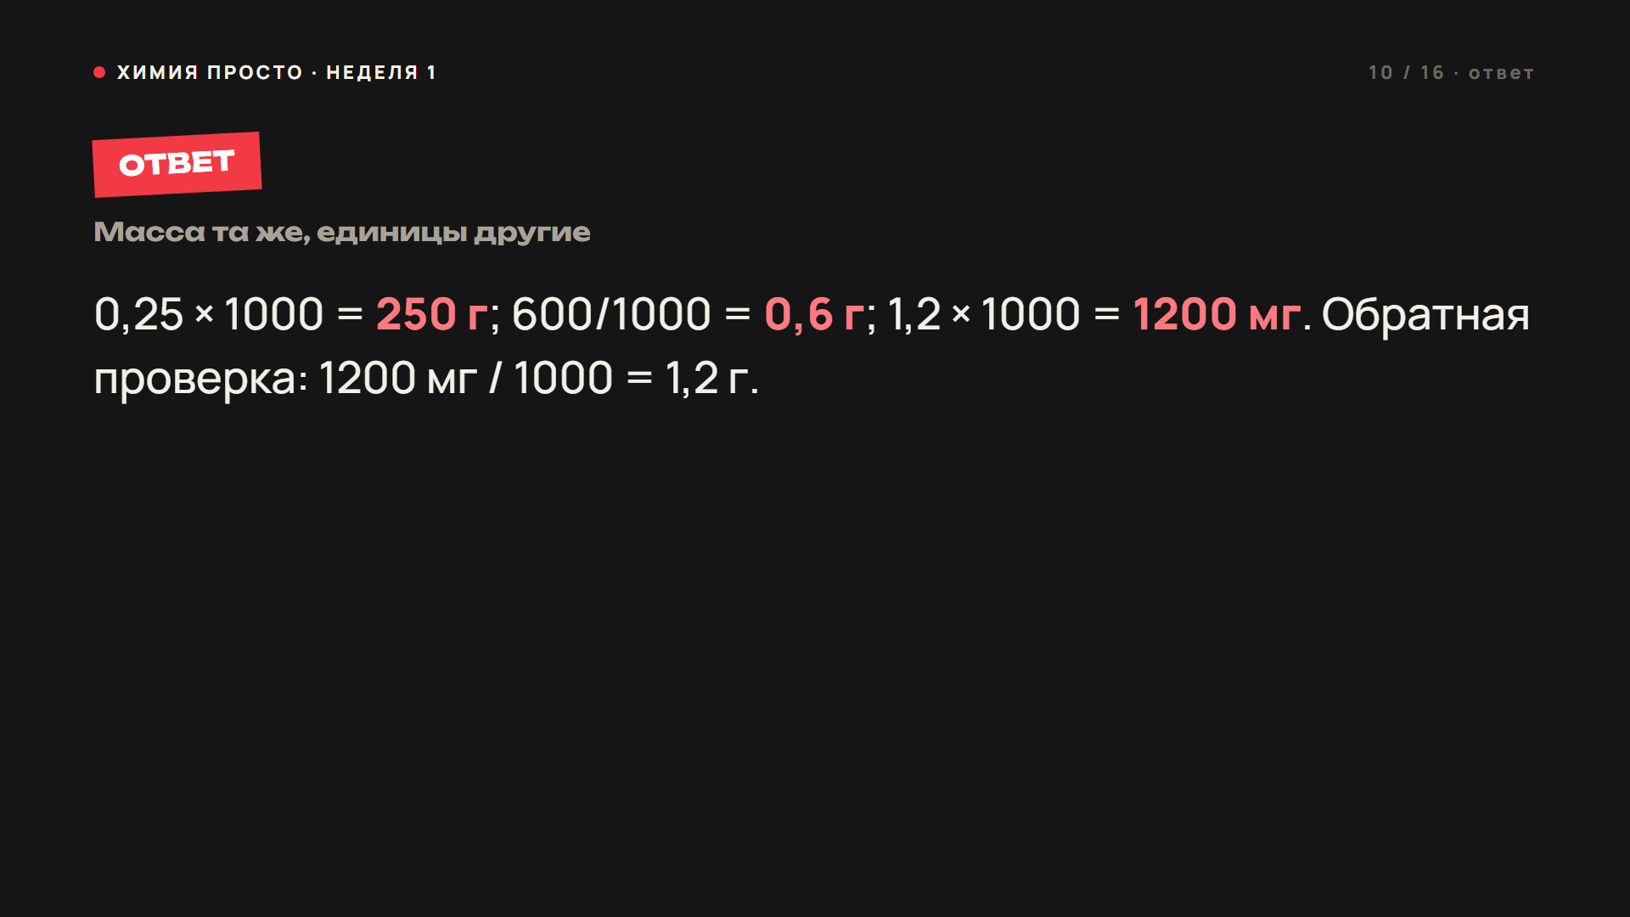
Notes:
Показать после попытки учеников.
0,25 × 1000 = **250 г**; 600/1000 = **0,6 г**; 1,2 × 1000 = **1200 мг**. Обратная проверка: 1200 мг / 1000 = 1,2 г.

Slide 22
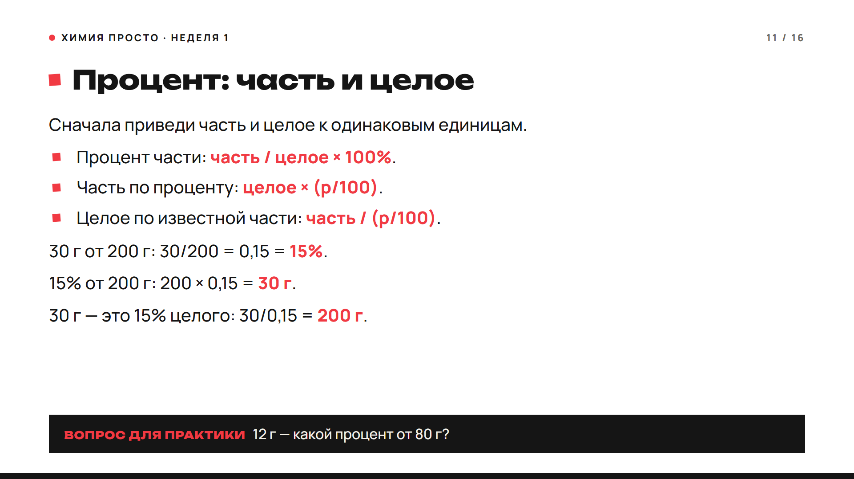
Notes:
Урок 1, E6. Все три действия объяснить до практики. Каждый раз подписать «ищем часть/целое/процент». Не вводить вычисление массы по химической формуле: здесь доля выбранной части образца дана или вычисляется из данных условия.
Ответ (следующий слайд):
12/80 × 100% = **15%**; проверка 80 × 0,15 = 12 г. Доля 0,15 и процент 15% выражают одну часть разными способами.

Slide 23
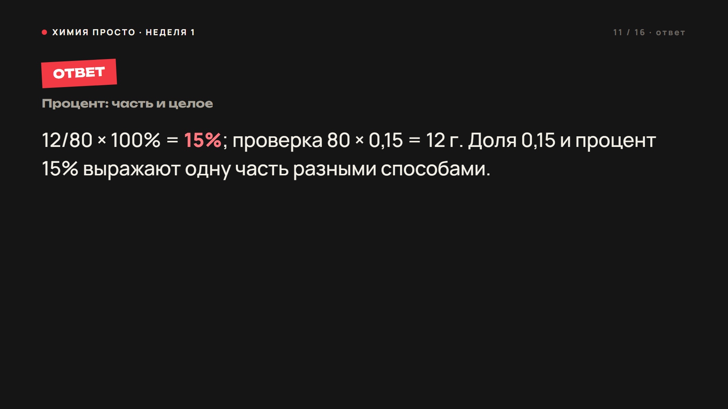
Notes:
Показать после попытки учеников.
12/80 × 100% = **15%**; проверка 80 × 0,15 = 12 г. Доля 0,15 и процент 15% выражают одну часть разными способами.

Slide 24
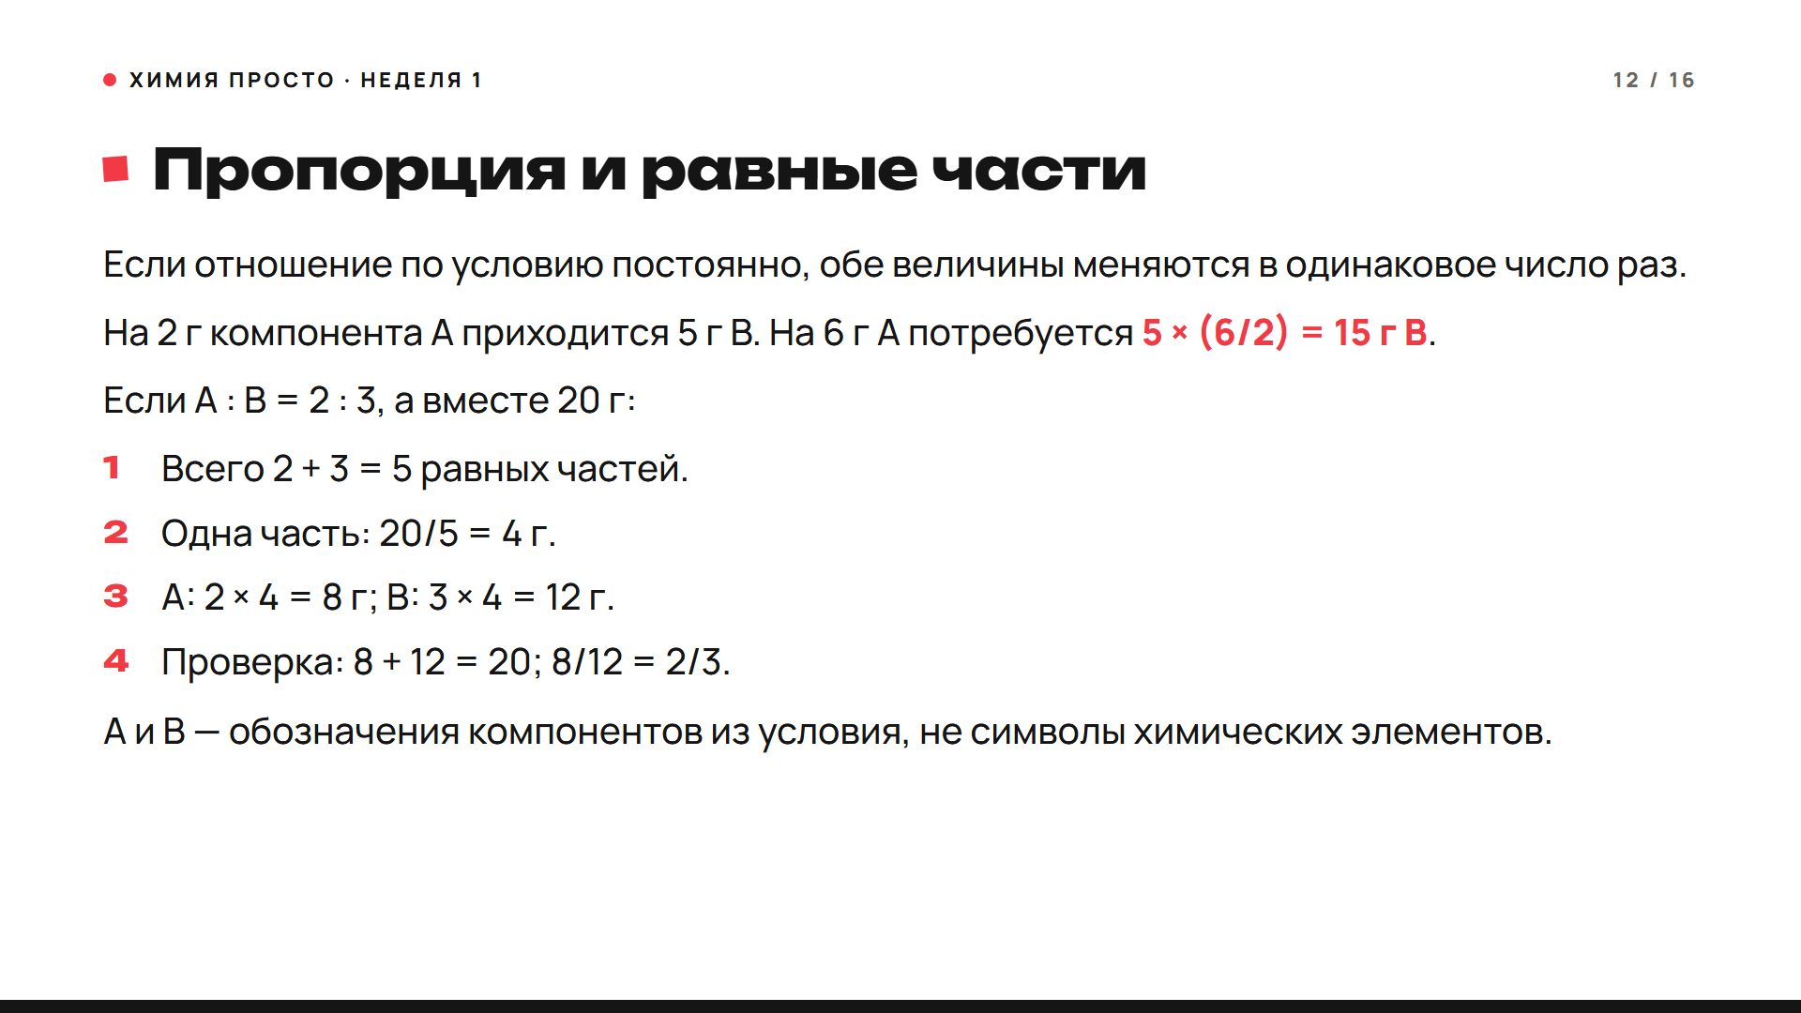
Notes:
Урок 1, E6. Различить отношение A к B и долю A от всего: 2/3 и 2/(2 + 3). Для слабой базы нарисовать пять одинаковых прямоугольников, два закрасить одним цветом, три другим. Рисунок лишь показывает равные массовые части.
Ответ (следующий слайд):
На 4 г A берут 10 г B, значит на 12 г A нужно 30 г B. Для A : B = 3 : 5 и общей массы 320 г: 8 частей, по 40 г; A — 120 г, B — 200 г.

Slide 25
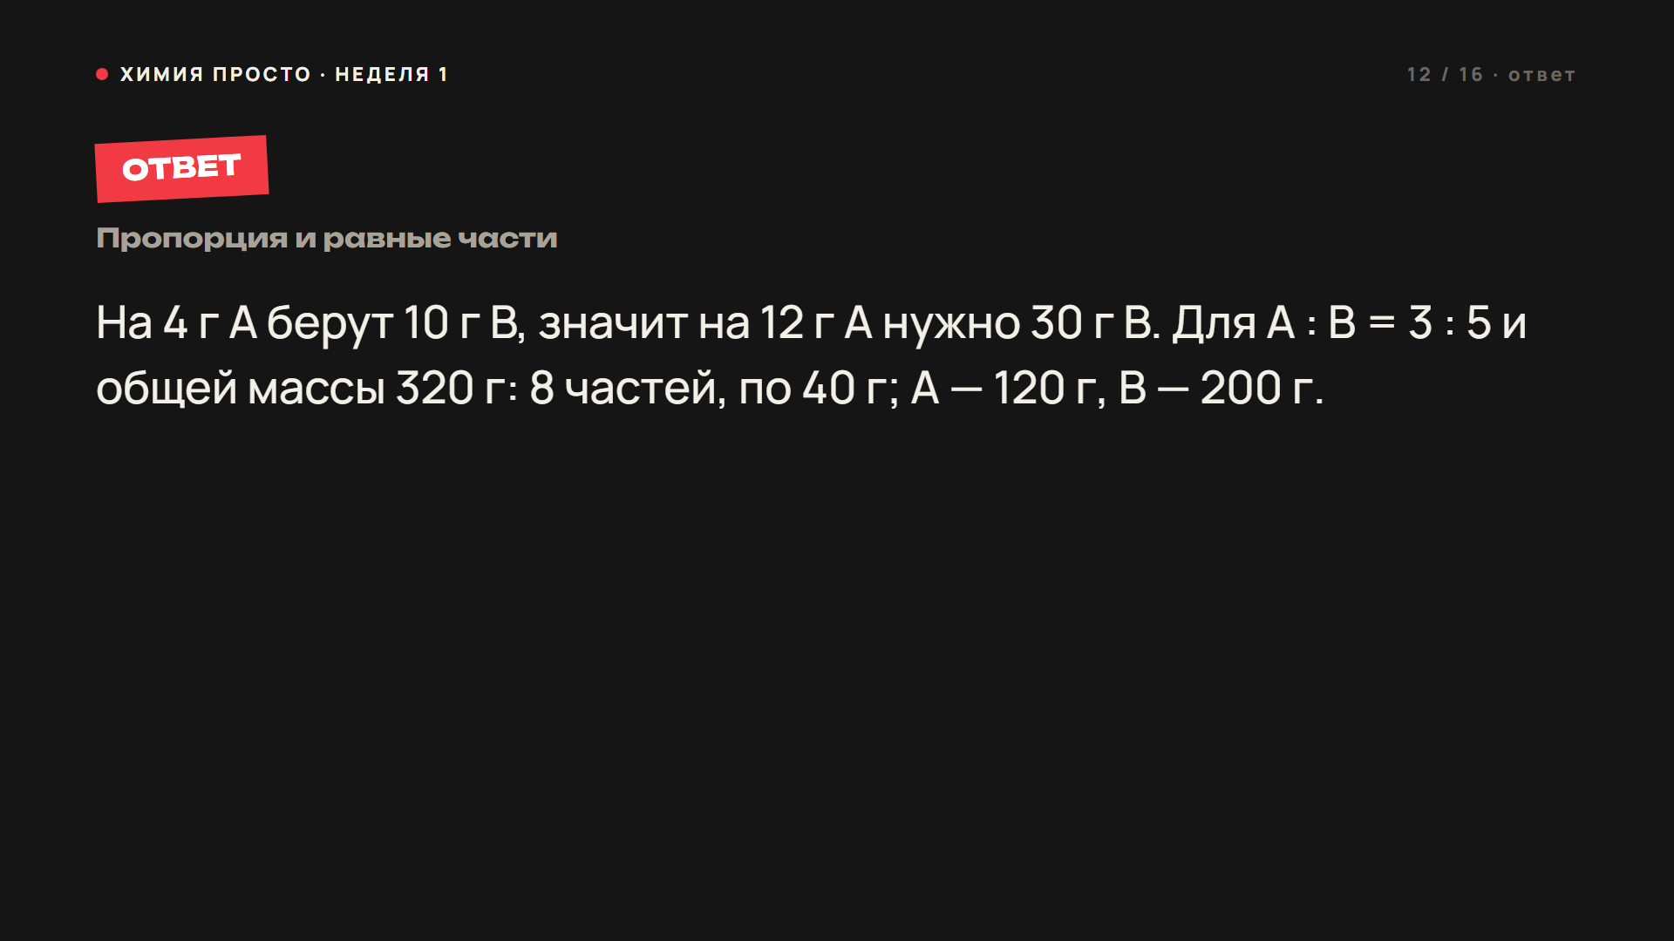
Notes:
Показать после попытки учеников.
На 4 г A берут 10 г B, значит на 12 г A нужно 30 г B. Для A : B = 3 : 5 и общей массы 320 г: 8 частей, по 40 г; A — 120 г, B — 200 г.

Slide 26
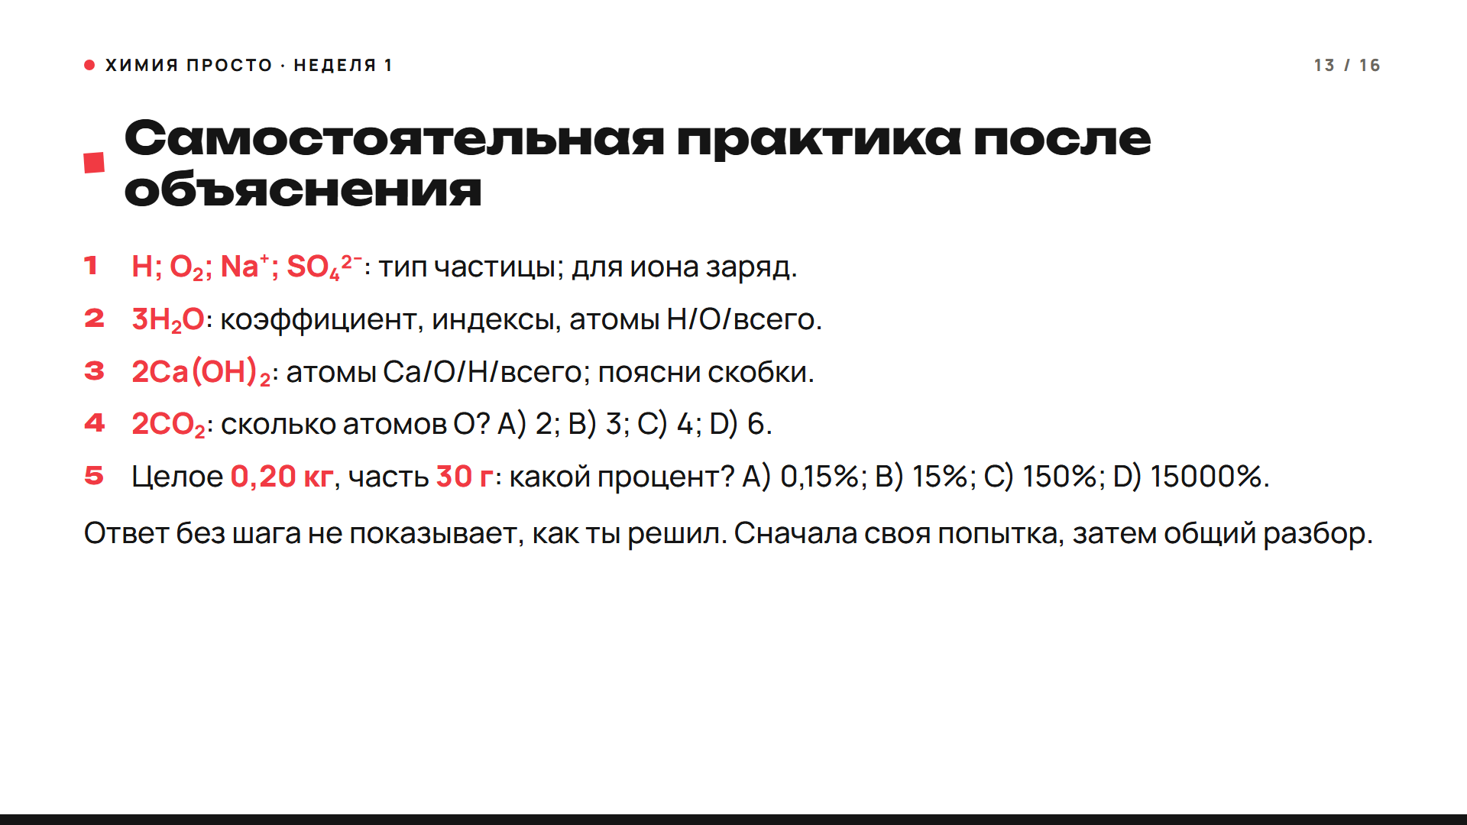
Notes:
Урок 1: пункты 1–3 соответствуют P1.1–P1.3 в 53–63 минуты, 4–5 — P1.7–P1.8 в 73–80. Между ними математическая практика P1.4–P1.6, слайды 10–12. Не проводить все пять пунктов одним новым блоком. Самостоятельный ответ принимать до раскрытия ключа.
Ответ (следующий слайд):
1. H — атом; O₂ — молекула; Na⁺ — ион +1; SO₄²⁻ — ион −2.
2. Коэффициент 3; индексы H — 2, O — 1; H — 6, O — 3, всего 9.
3. Ca — 2, O — 4, H — 4, всего 10; скобка умножает O и H.
4. **C, 4**: 2 × 2. D — число всех атомов, а спрашивают O.
5. **B, 15%**: 0,20 кг = 200 г; 30/200 × 100%.

Slide 27
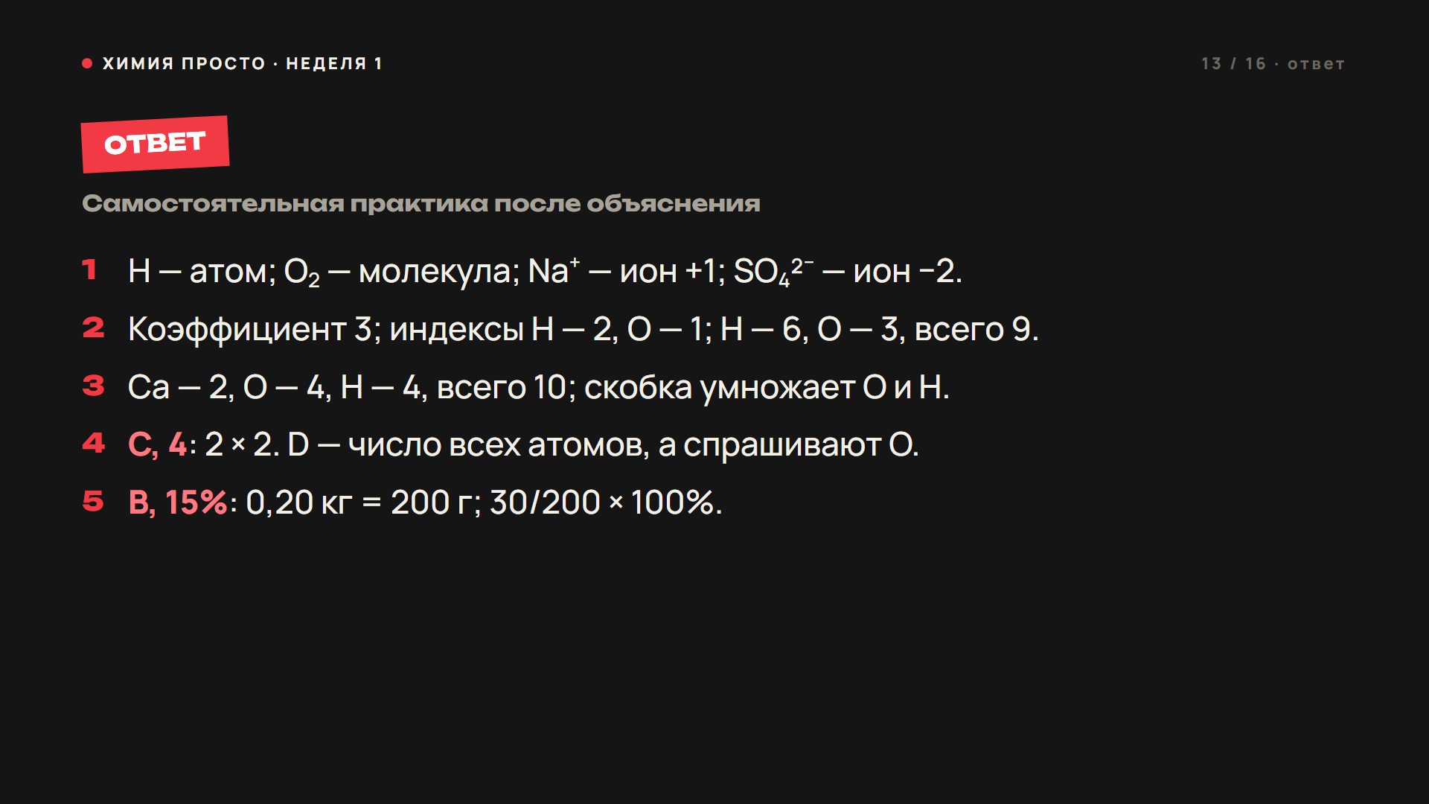
Notes:
Показать после попытки учеников.
1. H — атом; O₂ — молекула; Na⁺ — ион +1; SO₄²⁻ — ион −2.
2. Коэффициент 3; индексы H — 2, O — 1; H — 6, O — 3, всего 9.
3. Ca — 2, O — 4, H — 4, всего 10; скобка умножает O и H.
4. **C, 4**: 2 × 2. D — число всех атомов, а спрашивают O.
5. **B, 15%**: 0,20 кг = 200 г; 30/200 × 100%.

Slide 28
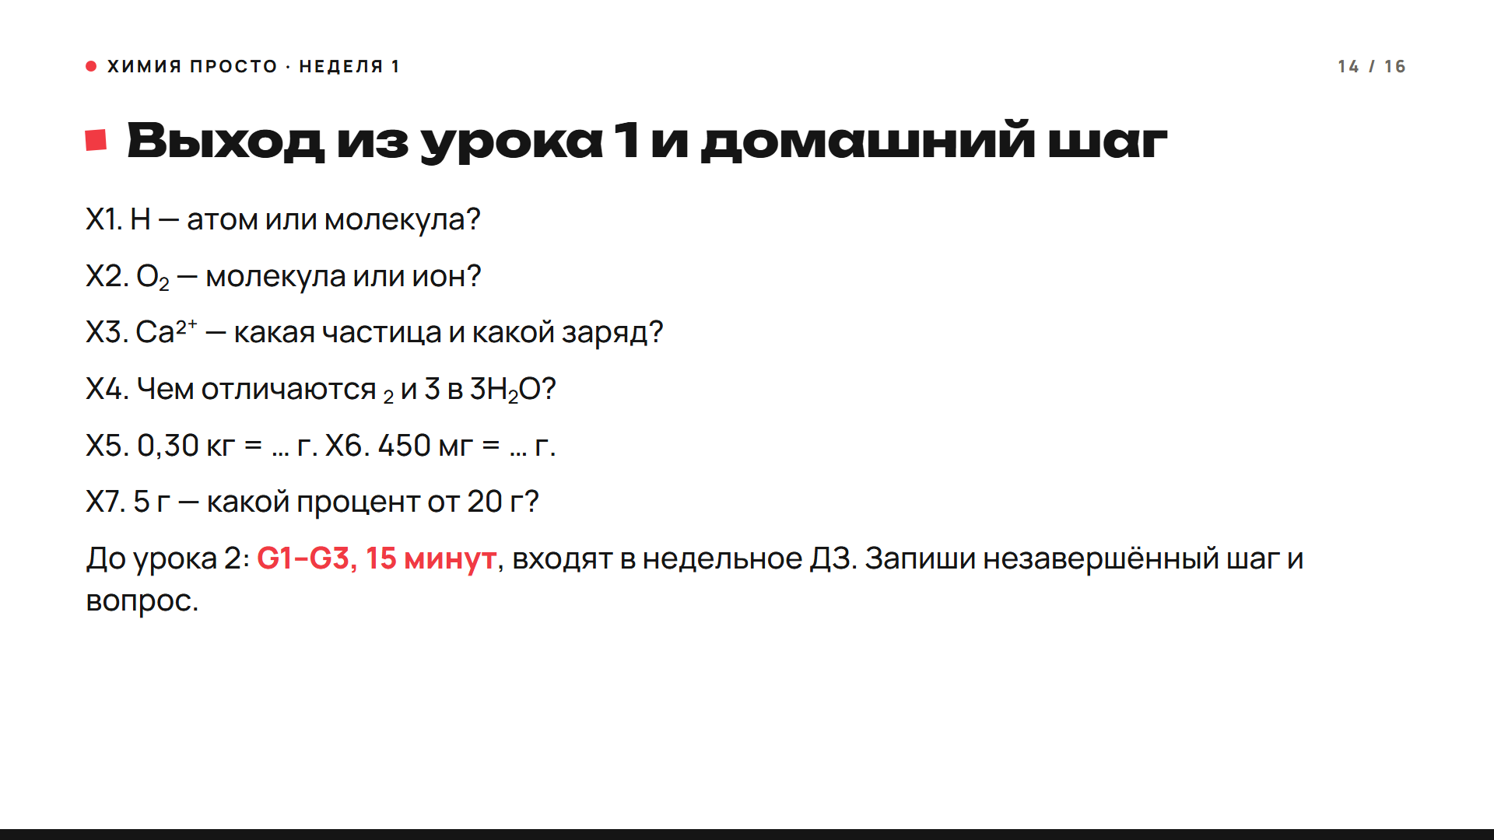
Notes:
Урок 1, 80–87: четыре минуты на ответы, три на ключ; X4–X7 с пояснением. 87–90: назначить ДЗ и вернуться к двум исходным вопросам. Не называть результат прогнозом ЕНТ и не выполнять полную диагностику.
Ответ (следующий слайд):
X1 атом H; X2 молекула O₂; X3 один ион Ca, +2; X4 индекс 2 — атомы H в одной молекуле, коэффициент 3 — три молекулы; X5 300 г; X6 0,45 г; X7 25%. Максимум 7 баллов по плану урока 1.

Slide 29
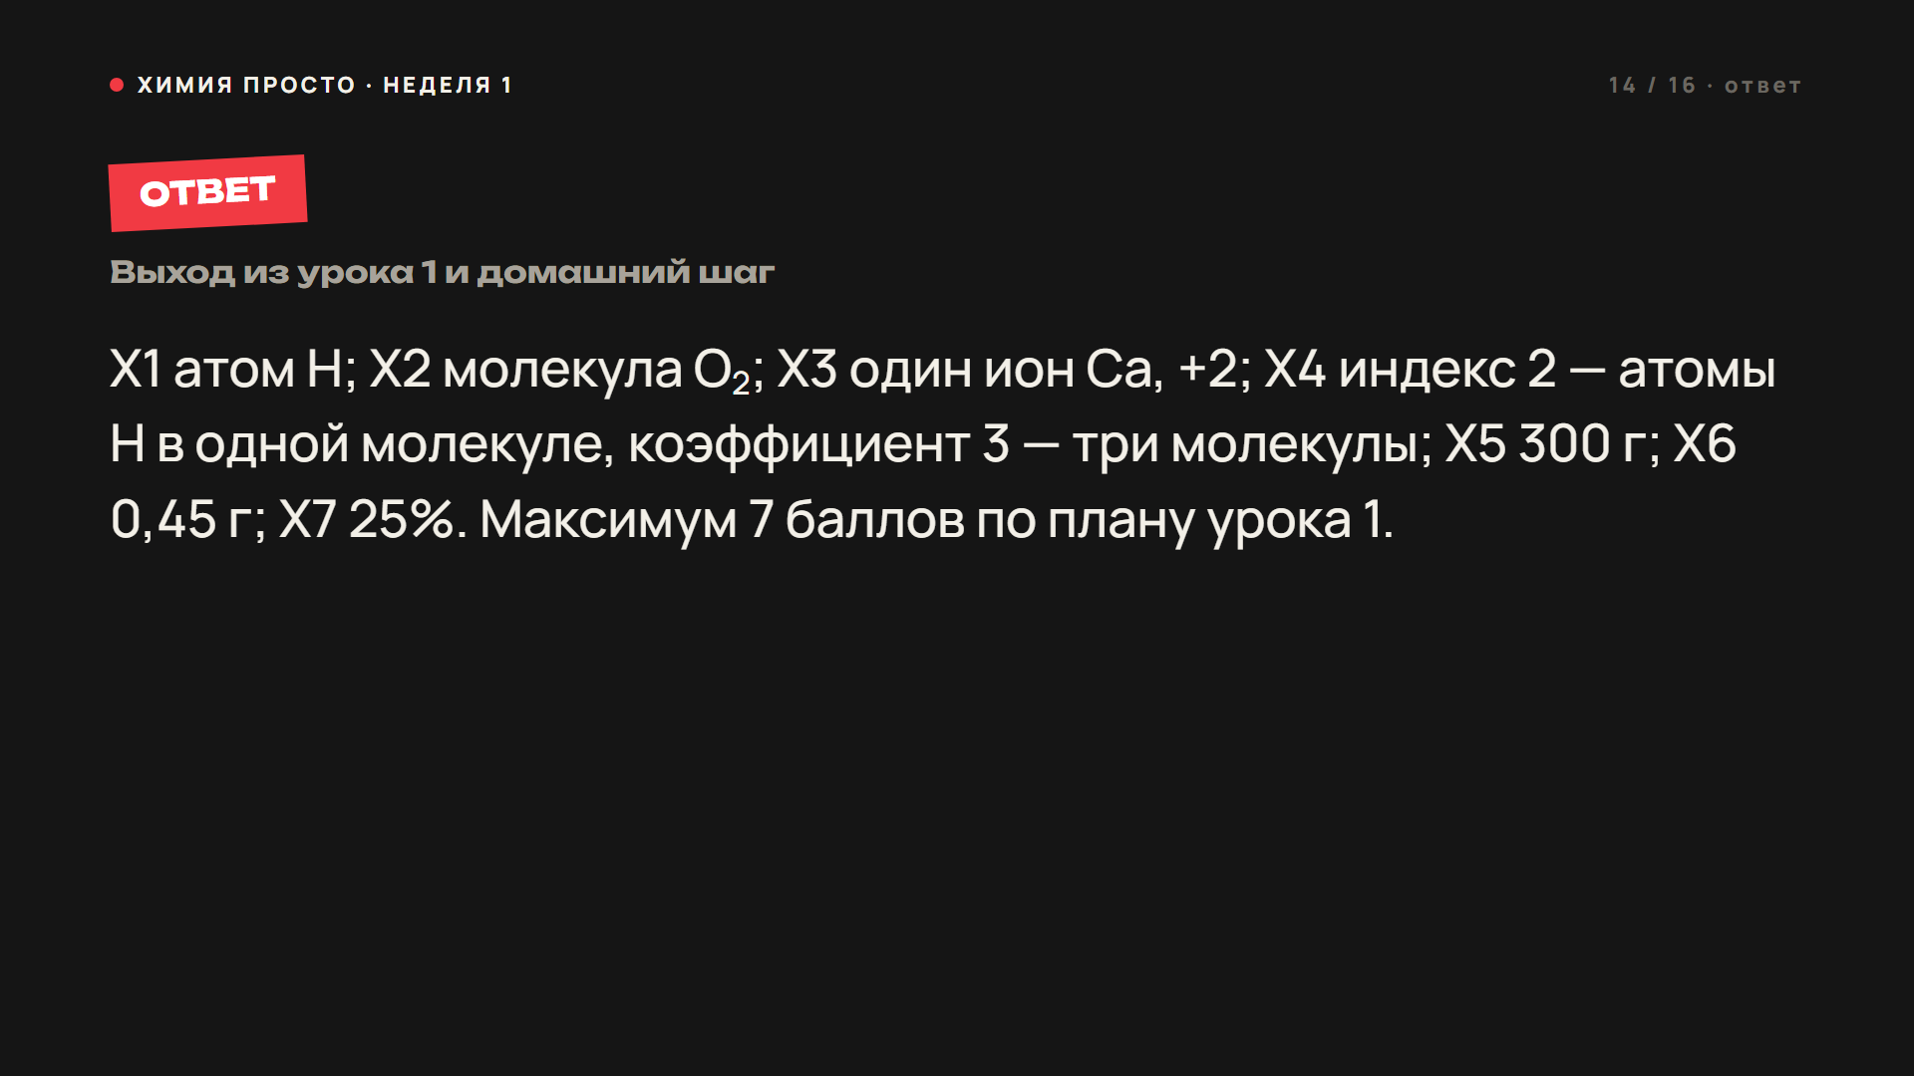
Notes:
Показать после попытки учеников.
X1 атом H; X2 молекула O₂; X3 один ион Ca, +2; X4 индекс 2 — атомы H в одной молекуле, коэффициент 3 — три молекулы; X5 300 г; X6 0,45 г; X7 25%. Максимум 7 баллов по плану урока 1.

Slide 30
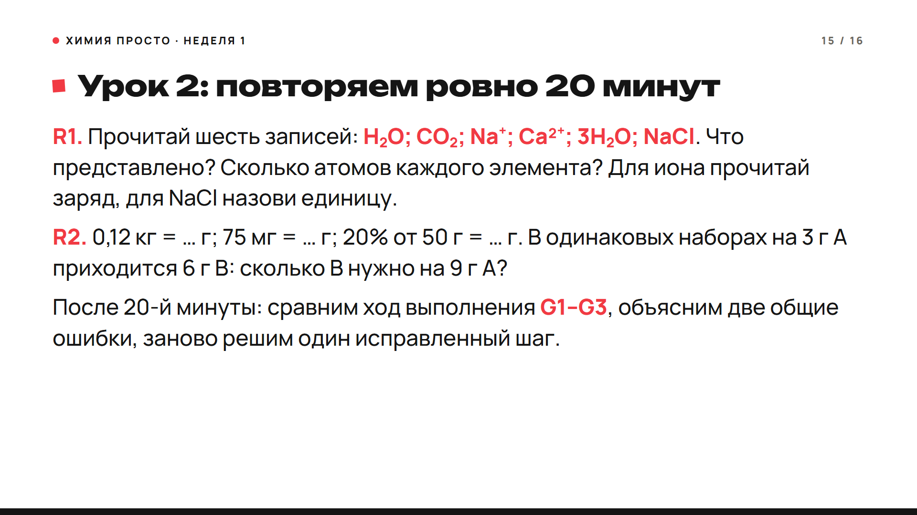
Notes:
Урок 2: 0–4 воспроизведение алгоритма по слайду 9; 4–12 R1; 12–20 R2. 20–35 разбор уже сданного ДЗ, точные условия и ключ G1–G3 в плане 2. Ученик с ошибкой объясняет новый ход, а не только копирует число. Все определения уже вводились на уроке 1.
Ответ (следующий слайд):
R1: H₂O — одна молекула, H — 2, O — 1; CO₂ — одна молекула, C — 1, O — 2; Na⁺ — один ион Na, +1; Ca²⁺ — один ион Ca, +2; 3H₂O — три молекулы, H — 6, O — 3; NaCl — одна формульная единица, Na : Cl = 1 : 1.
R2: 120 г; 0,075 г; 10 г; 18 г B. Для последнего пункта множитель 9/3 = 3.
Ключ ДЗ для заметок: G1 He — атом, N₂ — молекула, Na⁺ — ион +1, O²⁻ — ион −2; G2 4NH₃: коэффициент 4; в одной молекуле N — 1, H — 3; во всех N — 4, H — 12, всего 16; G3 32 г, 0,48 г, 2500 мг, 0,6 г > 550 мг.

Slide 31
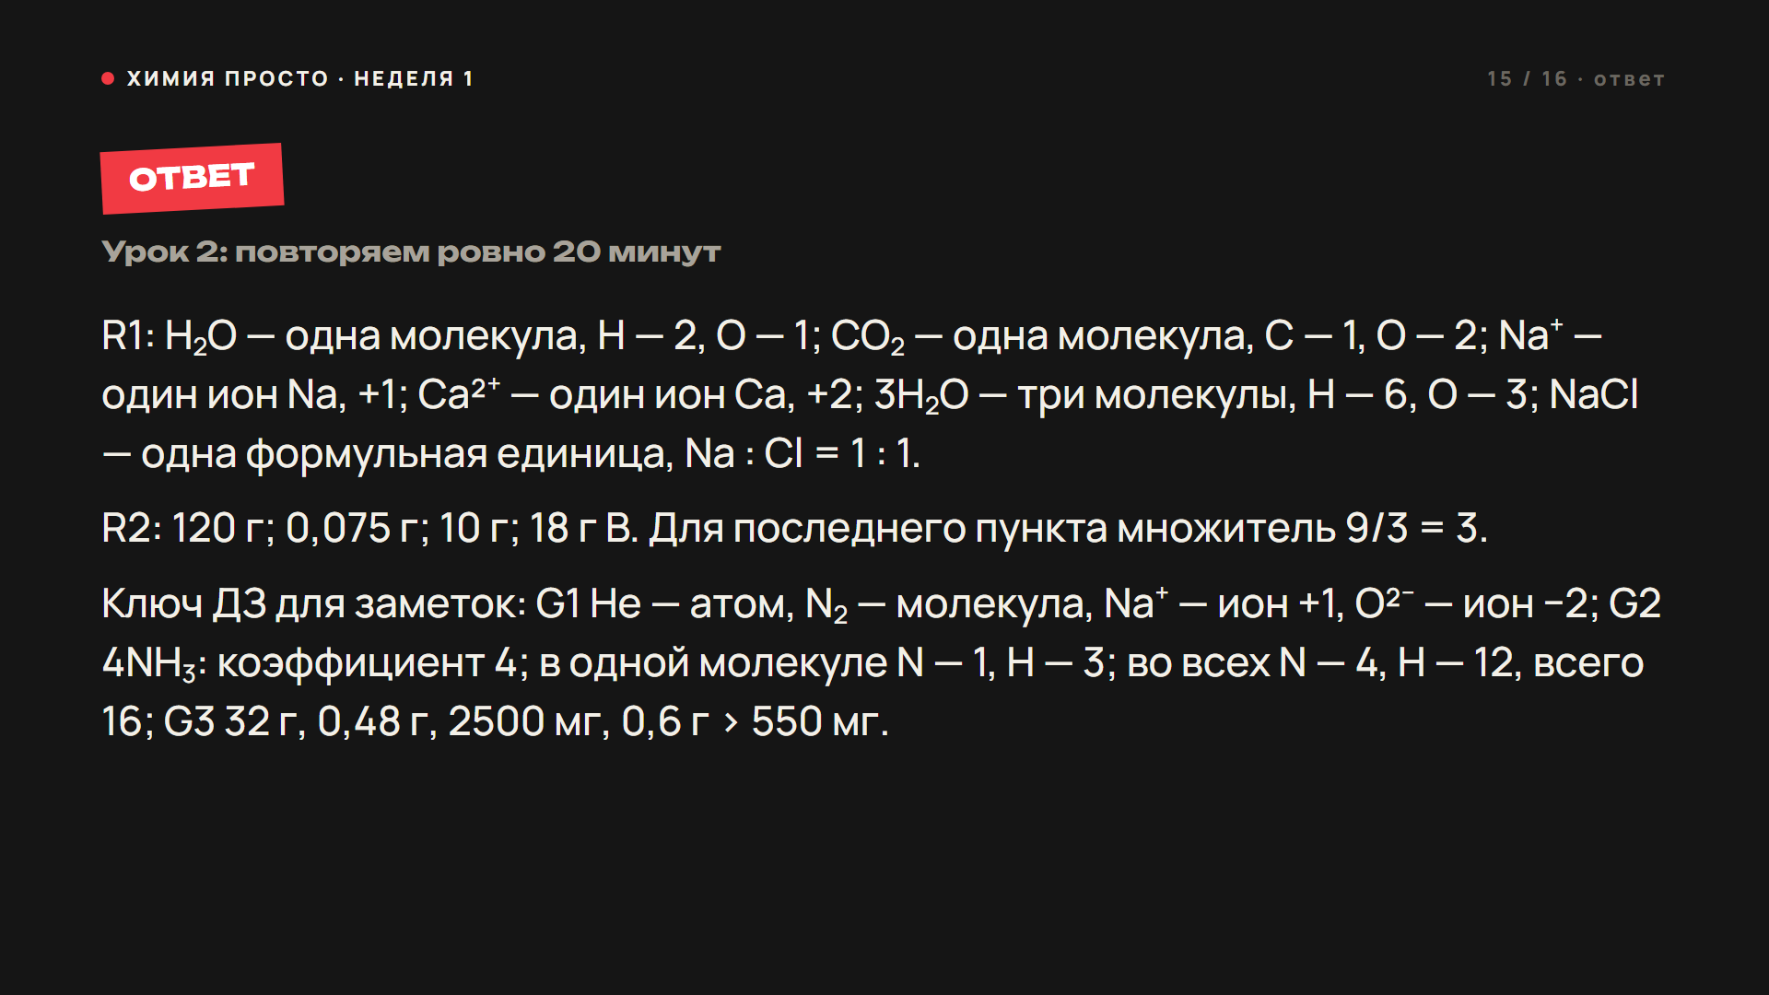
Notes:
Показать после попытки учеников.
R1: H₂O — одна молекула, H — 2, O — 1; CO₂ — одна молекула, C — 1, O — 2; Na⁺ — один ион Na, +1; Ca²⁺ — один ион Ca, +2; 3H₂O — три молекулы, H — 6, O — 3; NaCl — одна формульная единица, Na : Cl = 1 : 1.
R2: 120 г; 0,075 г; 10 г; 18 г B. Для последнего пункта множитель 9/3 = 3.
Ключ ДЗ для заметок: G1 He — атом, N₂ — молекула, Na⁺ — ион +1, O²⁻ — ион −2; G2 4NH₃: коэффициент 4; в одной молекуле N — 1, H — 3; во всех N — 4, H — 12, всего 16; G3 32 г, 0,48 г, 2500 мг, 0,6 г > 550 мг.

Slide 32
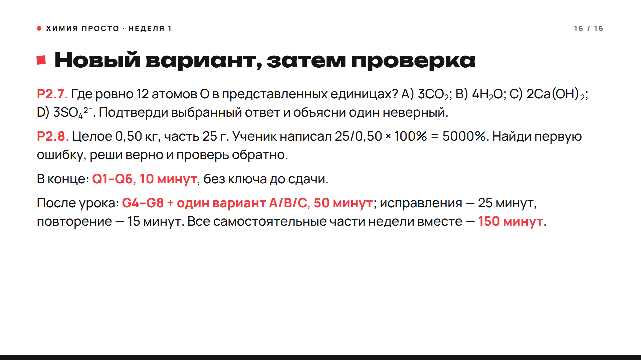
Notes:
Урок 2, 35–65: совместные P2.1–P2.6 по полным условиям плана 2, на доске используем опоры слайдов 5–12; самостоятельная попытка P2.7–P2.8 — 65–78. 78–88 — quiz, 88–90 — назвать шаг проверки и назначить работу. Не прибавлять отдельные минуты на домашку или контроль. A — углубление, B — закрепление, C — поддержка, один вариант на ученика.
Ответ (следующий слайд):
P2.7 — **D**: 3 × 4 = 12; A — 6, B — 4, C — 4 атома O. P2.8 — нужны одинаковые единицы: 0,50 кг = 500 г; 25/500 × 100% = **5%**; обратная проверка 500 × 0,05 = 25 г. Ключ Q1–Q6 раскрывать только после сдачи, из преподавательского раздела quiz.md.

Slide 33
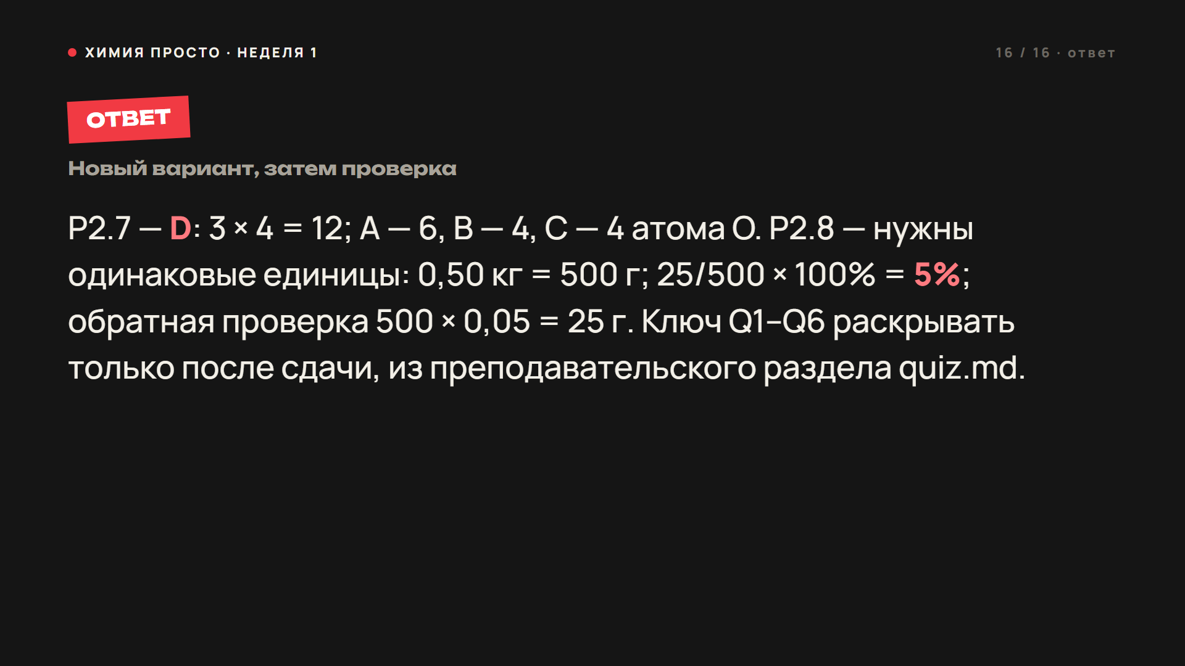
Notes:
Показать после попытки учеников.
P2.7 — **D**: 3 × 4 = 12; A — 6, B — 4, C — 4 атома O. P2.8 — нужны одинаковые единицы: 0,50 кг = 500 г; 25/500 × 100% = **5%**; обратная проверка 500 × 0,05 = 25 г. Ключ Q1–Q6 раскрывать только после сдачи, из преподавательского раздела quiz.md.

